Slide 1
Статистический подход к анализу временных рядов.

Slide 2
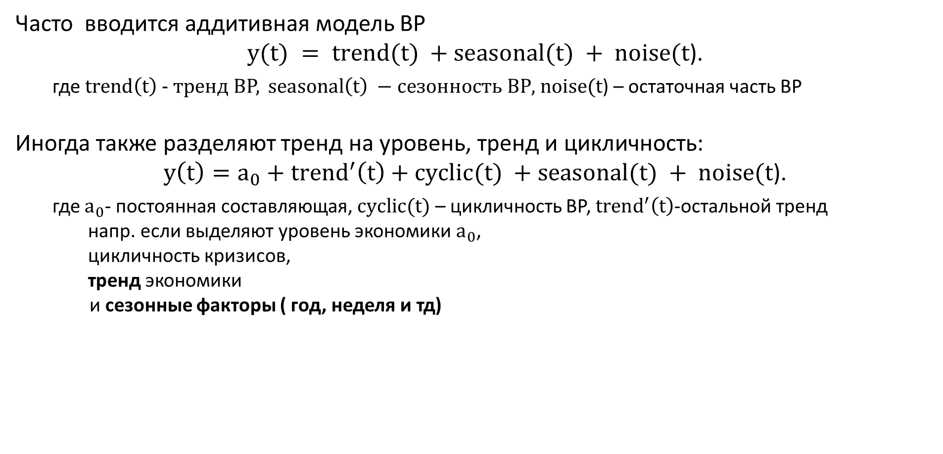
Модели временных рядов
Часто вводится аддитивная модель ВР
$y(t) = trend(t) +seasonal(t) + noise(t$).
где$trend\left(t\right)$ - тренд ВР, $seasonal\left(t\right) −сезонность ВР$, $noise(t$) – остаточная часть ВР
Иногда также разделяют тренд на уровень, тренд и цикличность:
$y\left(t\right)=a_{0}+trend^{′}\left(t\right)+cyclic(t) +seasonal(t) + noise(t$).
где $a_{0}$- постоянная составляющая, $cyclic(t)$ – цикличность ВР, $trend^{′}\left(t\right)$-остальной тренд
напр. если выделяют уровень экономики $a_{0}$, цикличность кризисов, тренд экономики и сезонные факторы ( год, неделя и тд)

Slide 3
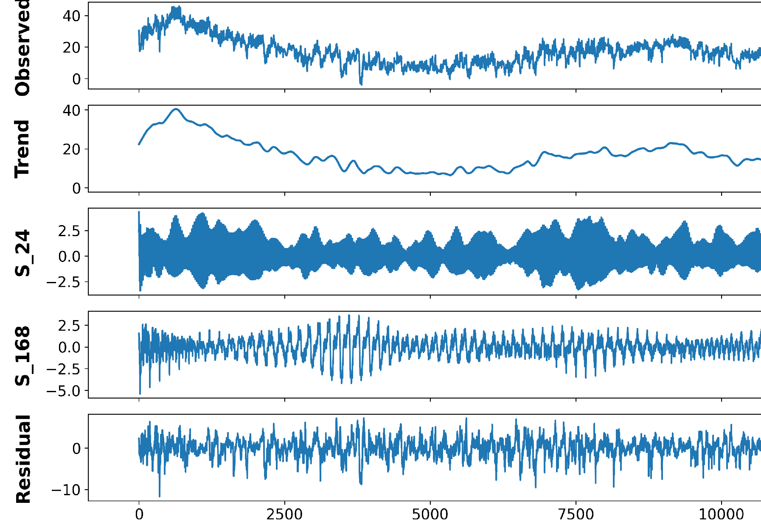
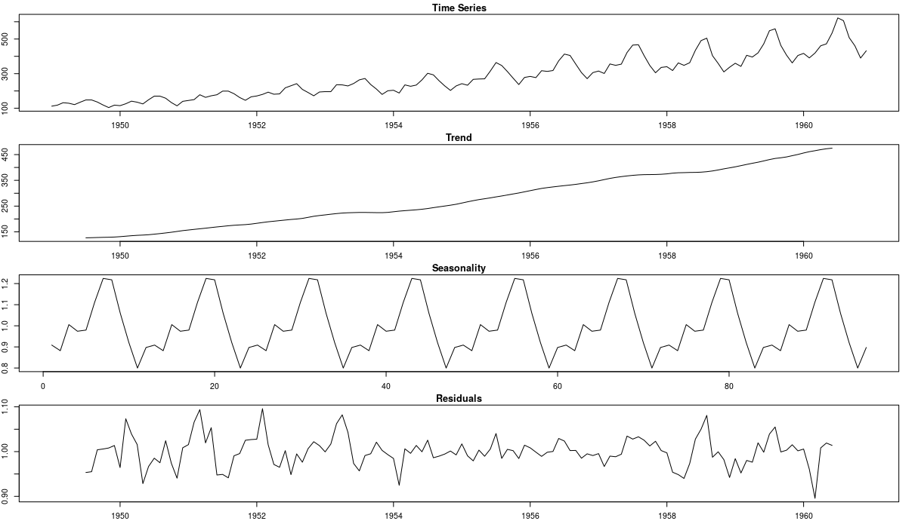
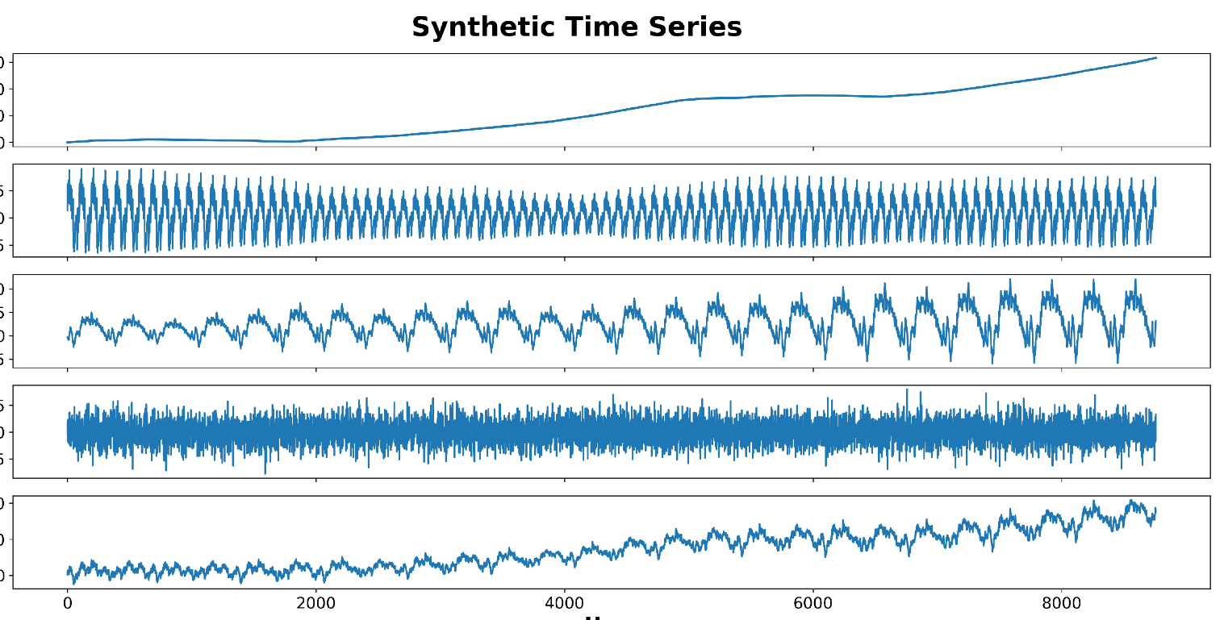
Особенности модели временных рядов
Как правило тренд и сезонность объяснить частично можно (это структура ВР)
можно разложить ВР на тренд и сезонность известного типа. То что останется – мы считаем шумом (случайные колебания).
Шум создает неопределенность или смещение в результатах предсказаний
Данные с шумом можно описать статистически (ввести статистические гипотезы о данных)
При статистическом анализе ВР введем стат. Характеристики ВР
Пример 1 Прогнозирование спроса в баре:
Структура:
Повышенные продажи по пятницам (holidays effect).
Рост выручки летом (сезонность).
Влияние футбольных матчей (календарные эффекты).
Шум:
Изменение числа посетителей по пятницам (или другим дням)
Пример 2 Electricity Transformer Temperature
Остаточная часть может содержать информацию, необъясненную моделью!
Вопрос аудитории: "Можно ли полностью устранить шум? Что произойдет, если игнорировать его при планировании запасов?"
https://www.mdpi.com/2571-9394/5/4/37

Slide 4
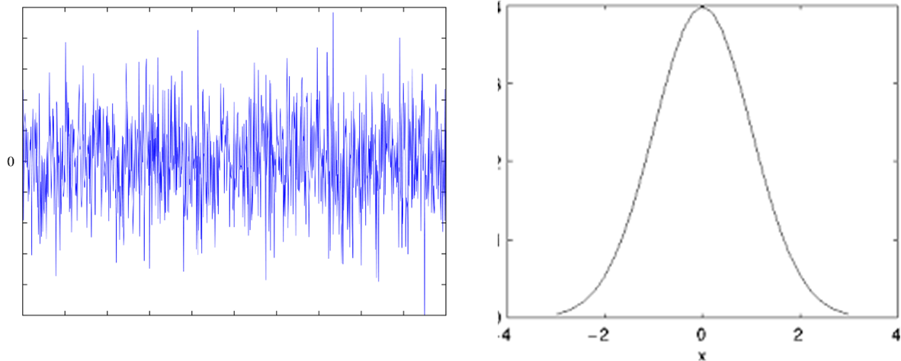
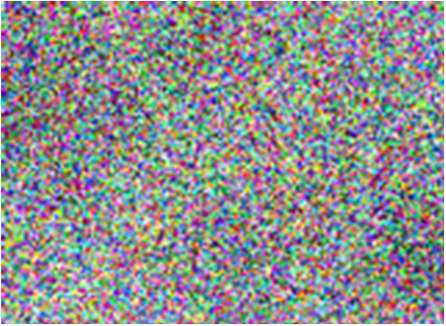
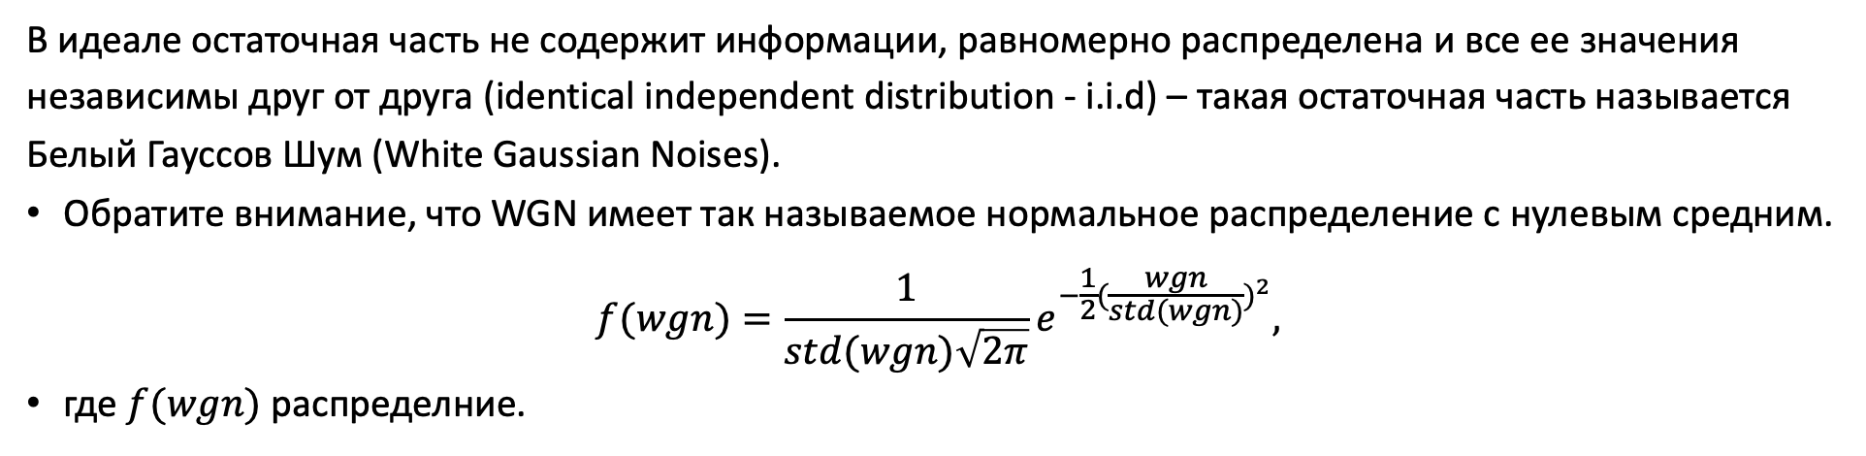
Белый Гауссов шум
В идеале остаточная часть не содержит информации, равномерно распределена и все ее значения независимы друг от друга (identical independent distribution - i.i.d) – такая остаточная часть называется Белый Гауссов Шум (White Gaussian Noises).
Обратите внимание, что WGN имеет так называемое нормальное распределение с нулевым средним.
$$f(wgn)=\frac{1}{std(wgn)\sqrt{2π}}e^{−\frac{1}{2}(\frac{wgn}{std(wgn)})^{2}},$$
где $f(wgn)$ распределние.
Пример wgn - это когда вы выключаете антенну с телевизора и увидеть так называемый «снег»

Slide 5
Статистические сво йства ВР
Если временной ряд не является белым гауссовым шумом и не нарушает принципов оцифровки ВР, то каждый его отсчет зависим от предыдущих
Введем для такого ряда статистические свойства:
Автокорреляция (АКФ) – зависимость каждого значения ВР от его предыдущих значений (бывает полная и частичная АКФ).
Стационарность – свойства сохранности основных статистических значений независимо от момента взятия выборки ВР (сильная и слабая стационарность)
Могут быть и другие статистические показатели, например:
Гомоскедастичность – свойство ВР сохранять дисперсию во времени. Гетероскедастичность (Heteroskedasticity) – волатильность ВР
Окрашенность шума – наличие в шуме автокорреляционных свойств
Долговременная связанность (показатель Херста) – долговременная зависимость ВР от своих лагов (напр. Тренд)
Нелинейность ВР – компоненты связаны сложными зависимостями (напр. Модуляция)
Структурные разрывы (ряд с новизной или точками перегиба)

Slide 6
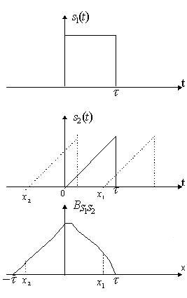

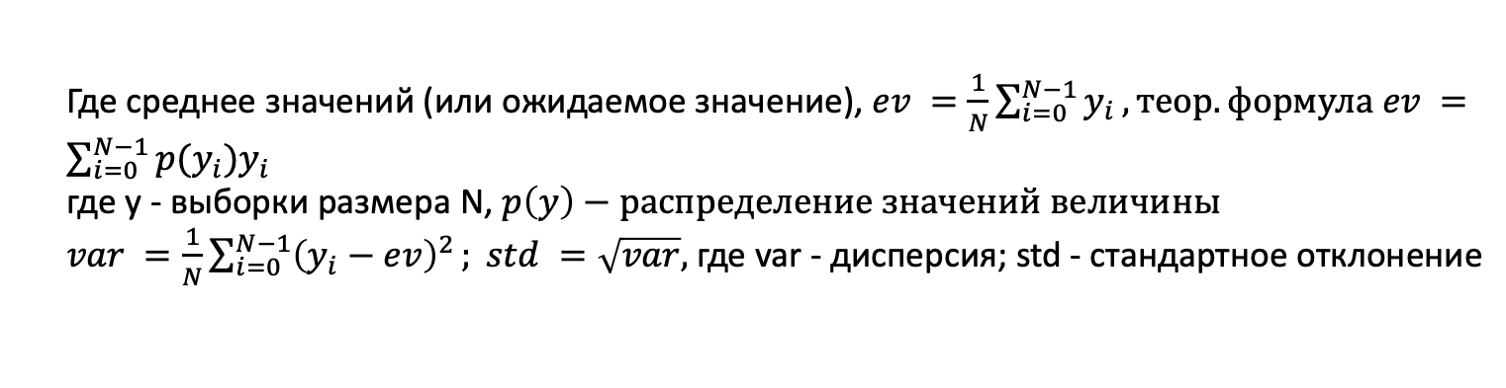
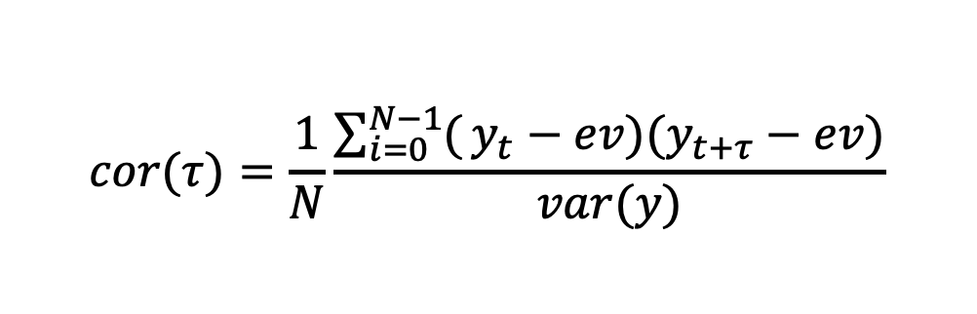
Статистические свойства модели ВР
Получим численную оценку степени влияния значения $y_{t}$​ на значение $y_{t+τ}$​ (оценки корреляции) в виде коэффициента корреляции Пирсона для ВР с самим собой со сдвигом на τ – автокорреляцию ВР (АКФ).
$$cor(τ)=\frac{1}{N}\frac{\sum_{i=0}^{N−1}{(}y_{t}−ev)(y_{t+τ}−ev)}{var(y)}$$
Где среднее значений (или ожидаемое значение), $ev =\frac{1}{N}\sum_{i=0}^{N−1}{y_{i}}, теор. формула ev =\sum_{i=0}^{N−1}{p(y_{i})y_{i}}$
где y - выборки размера N, $p\left(y\right)−распределение значений величины$ $var =\frac{1}{N}\sum_{i=0}^{N−1}{{\left(y_{i}−ev\right)}^{2}}; std =\sqrt{var},$где var - дисперсия; std - стандартное отклонение
Например, если мы хотим оценить степень влияния сегодняшней температуры на завтрашнюю, то посчитаем коэффициент корреляции исходного ряда и им же, сдвинутым на 1 день.

Slide 7
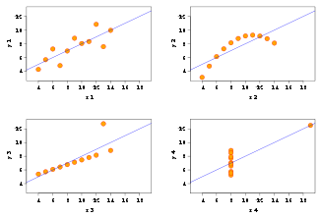
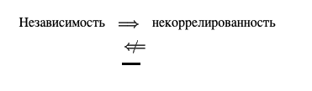

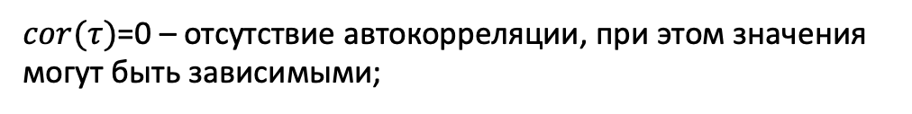
Замечания
$cor(τ)$>0 – положительная корреляция, то есть чем больше было значение вчера, тем оно будет больше сегодня;
$cor(τ)$​<0 – отрицательная корреляция, то есть чем больше было значение вчера, тем оно будет меньше сегодня;
$\text{∣}cor\left(τ\right)\text{​∣⩽1;} cor(τ)$=1 означает строгую линейную зависимость.
$\text{∣}cor(τ)\text{​∣⩽}\text{0.05 (0.01) может колебаться из за шума}$
Значимые корреляции проверяются отельными стат. тестами
$cor(τ)$=0 – отсутствие автокорреляции, при этом значения могут быть зависимыми;
Четыре различных набора данных, коэффициент корреляции на которых равен 0.81
https://education.yandex.ru/handbook/ml/article/analitika-vremennyh-ryadov
http://www.machinelearning.ru/wiki/index.php?title= Коэффициент_корреляции_Пирсона

Slide 8
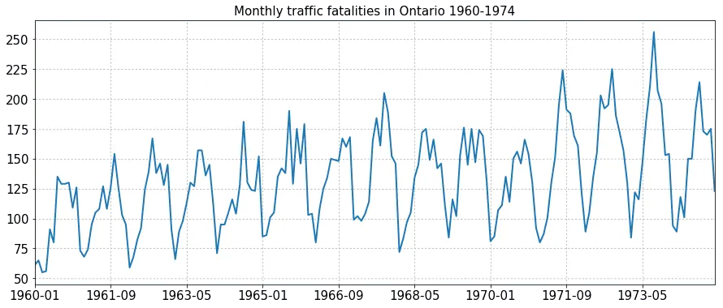
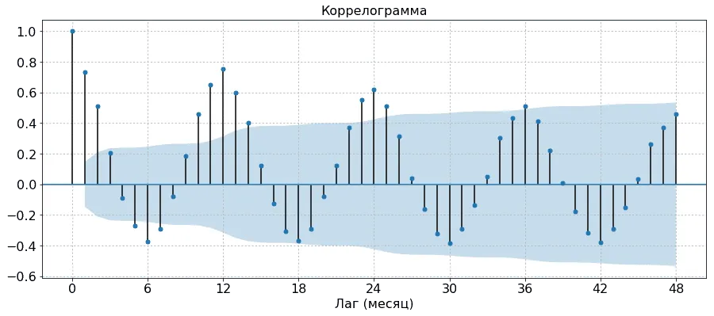
Пример дорожно-транспортных происшествий за 14 лет с дискретностью 1 месяц,
Видна годовая сезонность.
На графике АКФ видны максимуму на 12 лагах
r₁₂​ является локальным максимумом, что означает высокую положительную корреляцию значения ряда за текущий месяц с аналогичным значением год назад.
Закрашенная область визуализирует границу незначимой автокорреляции, то есть тех значений автокорреляции, для которых не выявлена статистически значимое отличие от 0 (иначе говоря, доверительный интервал пересекает 0).
Значимые лаги: 1, 2, 6, 12, 24 – именно эти лаги связаны и на них имеет смысл строить прогноз (0 лаг не считается!)
https://education.yandex.ru/handbook/ml/article/analitika-vremennyh-ryadov

Slide 9
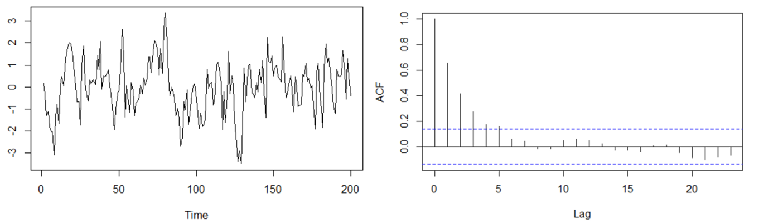
Корреляция
Пример ACF. Синяя линия показывает уверенность согласно тексту Бокса-Льюнга по уровню p-value 0,05(корреляции ниже – случайные).
ВР не имеет тренда и сезонности, каждое следующее значение связано с 3мя предыдущими
https://library.altspu.ru/dc/pdf/kizbikenov.pdf

Slide 10
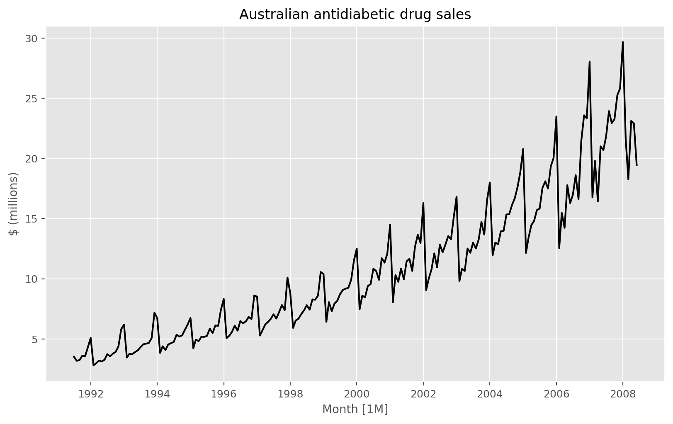
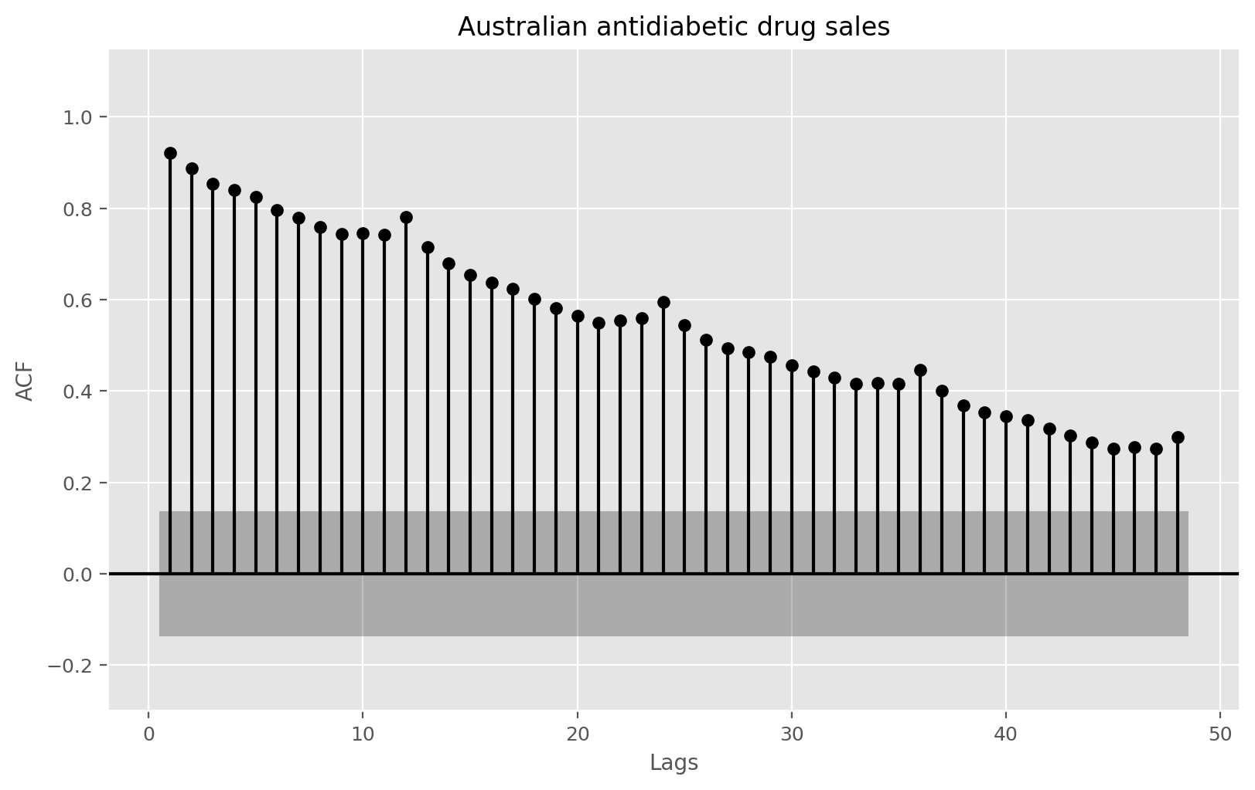
Замечания
Если ВР имеет тренд, АКФ для небольших лагов, как правило, большие и положительные, поскольку наблюдения, близкие по времени, также близки по значению.
Таким образом, ACF трендового временного ряда, как правило, имеет положительные значения, которые медленно уменьшаются по мере увеличения лагов.
Если данные сезонные, автокорреляции будут больше для сезонных лагов (кратных сезонному периоду), чем для других лагов.
Когда данные являются как трендовыми, так и сезонными, будет иметь место комбинация этих эффектов (см. ниже).
https://otexts.com/fpppy/nbs/02-graphics.html

Slide 11
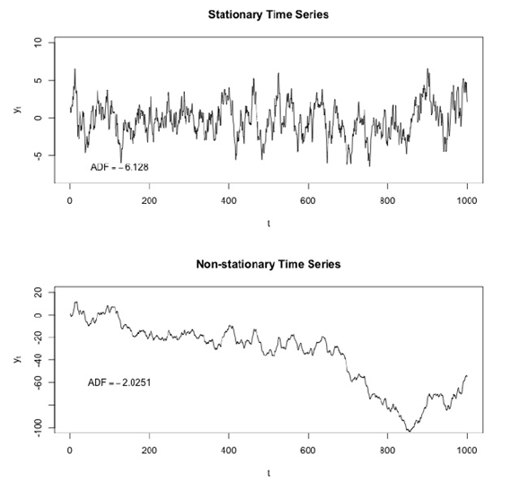
Анализ стационарности
Нестационарный ряд - временной ряд считается нестационарным, если некоторые из его статистических свойств меняются с течением времени.
Другими словами, он имеет переменную среднего времени, дисперсию или другие статистические характеристики.

Slide 12
Стационарность ВР
В узком смысле, при сдвиге в любой момент времени ВР на одном и томже размер. Выборки имеет одно и тоже распределение
если для любых t₁,...,t_{n}, и τ вектор (y_{t1+τ},...,y_{tn+τ}) совпадает по распределению с (y_{t1},...,y_{tn})
В широком смысле: если статистические свойства ВР не меняются с течением времени.
Другими словами, ряд имеет постоянное среднее значение и дисперсию, а ковариация зависит только от разницы индексов лагов.
указанные статистические характеристики не должны быть бесконечными.
Ey_{t}²​<+∞ для любого t. Ey_{t} не зависит от t, то есть в среднем значение временного ряда постоянно. Cov(t)=Cov(t+tau) , то есть значение автокорреляции зависит только от длины отрезка времени между двумя значениями

Slide 13
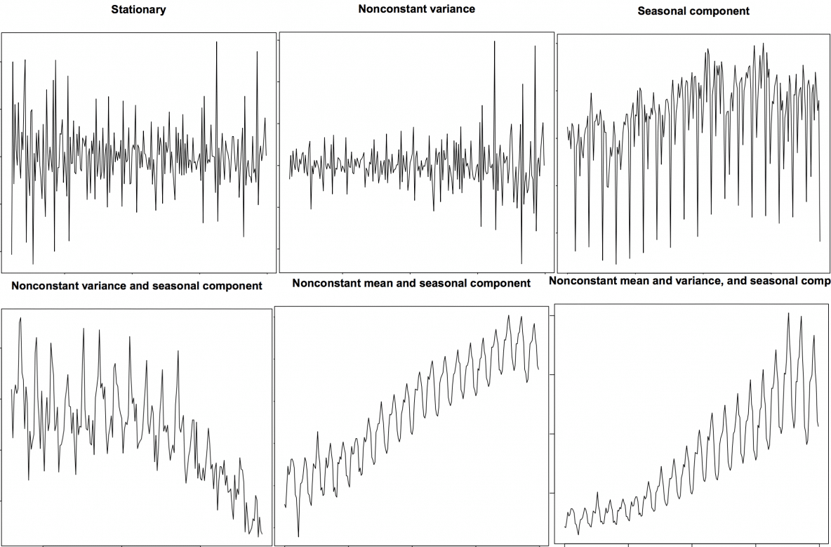
Анализ нестационарности
Если ВР имеет тренд, выраженную сезонность или переменную дисперсию (гетеросекдостичность), то ВР нестационарен
https://education.yandex.ru/handbook/ml/article/analitika-vremennyh-ryadov

Slide 14
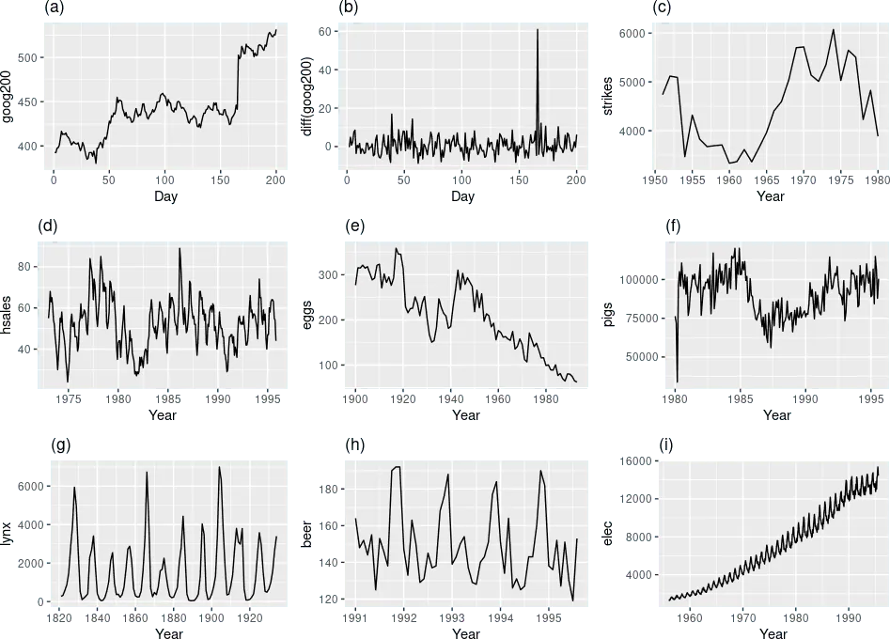
Стационарность ВР. Замечания
Если ряд регулярный он может не быть стационарым (но не наоборот)
Временной ряд в ряде случаев сводится к стационарному простыми преобразованиями
Не все методы предсказания ВР требуют сведения ВР к стационарному, но основные требуют
Примеры
ряды а, c, d, e, f, i не стационарны, поскольку они имеют тренд;
ряд b скорее всего стационарный, имеется выброс;
ряды d, g, h, i не стационарны, потому что имеют сезонность.
https://education.yandex.ru/handbook/ml/article/analitika-vremennyh-ryadov

Slide 15
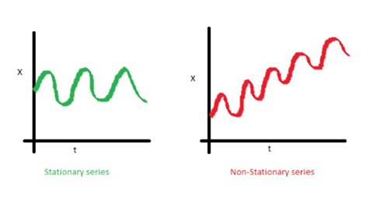
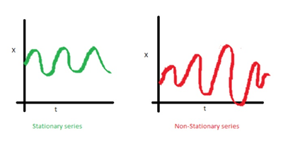
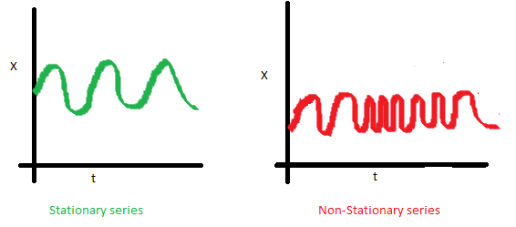
Анализ стационарности
Пример нестационарности линии тренда
Пример сезонной нестационарности (в смысле дисперсии)
Пример сезонной нестационарности (в смысле периода сезонности)

Slide 16
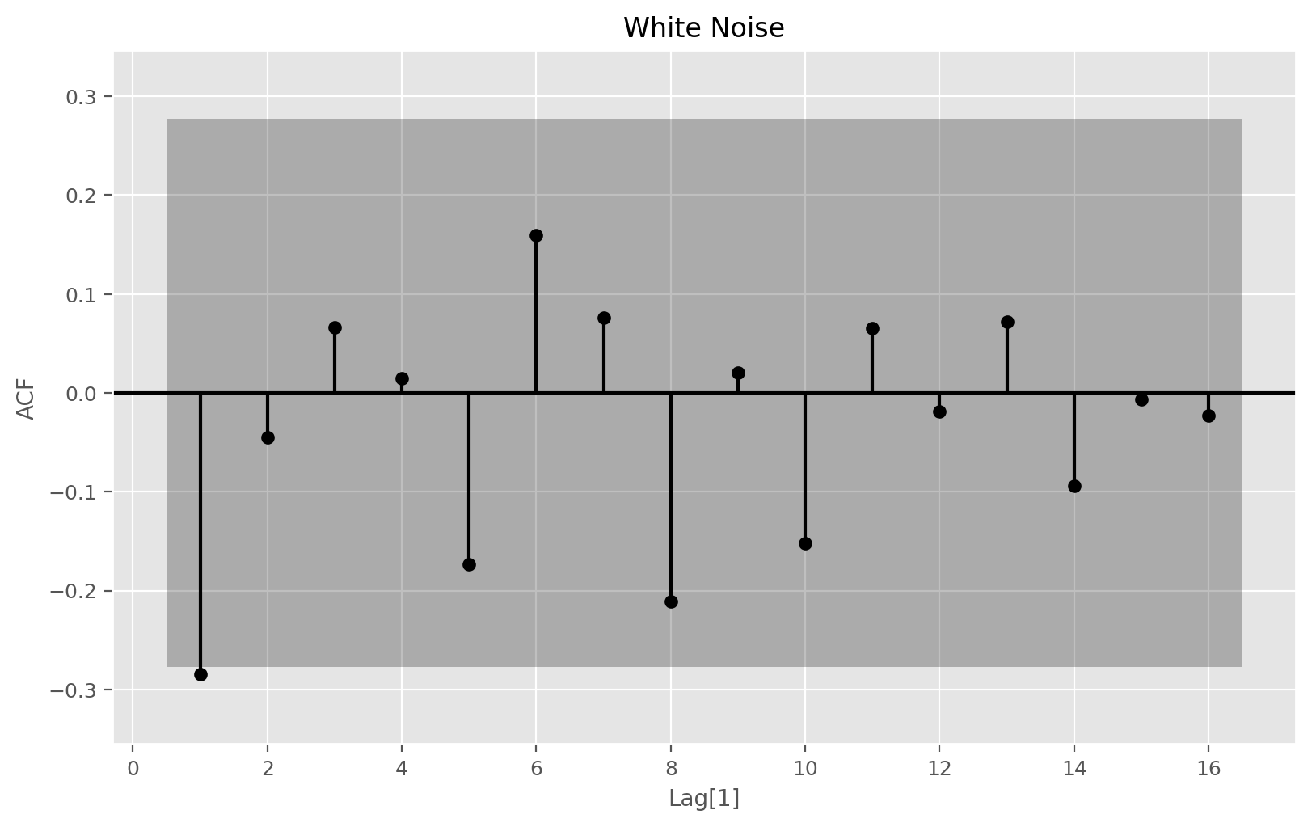
Белый Гауссов шум
Одним из наиболее важных случаев стационарного ВР является стационарность шума.
Шум стационарности с независимыми выборками во времени (с автокорреляцией 0) называется шумом белого гаусса (WGN).
Таким образом, WGN - это ряд с 𝑒𝑣 = 0; 𝑣𝑎𝑟 <∞; 𝑐𝑜𝑣 (𝑛) = 𝑠𝑡𝑑⋅𝛿 (𝑘 − 𝑛), где 𝛿 (𝑘 − 𝑛) = 1, если 𝑘 = 𝑛, и 0 в остальных случаях.
АКФ БГШ будет иметь некоторые ненулевые случайные значения – это эффект ограниченной выборки
Обратите внимание, что дисперсия также может быть названа мощностью шума.
Пример wgn - это когда вы выключаете антенну с телевизора и увидеть так называемый «снег»

Slide 17
Преобразования нестационарных временных рядов
На самом деле почти все временные ряды нестационарны (в той или иной степени).
Однако, в зависимости от требований к точности в некоторых случаях мы можем сделать допущение, что ВР является стационарным для нашей задачи если он удовлетворяет каким либо нашим условиям.
Нестационарные ВР могут содержать ложные корреляции (тренда, сезонность, аномалии)
Ряд можно проверить на стационарность визуально (напр. Резкий спад АКФ)
Ряд можно проверить строго на станционарность с помощью различных статистических критериев. Наиболее популярны следующие критерии:
критерий KPSS (Kwiatkowski–Phillips–Schmidt–Shin): если p-value ⩽0.05, то отвергаем стационарность;
критерий Дики-Фуллера: если p-value ⩽0.05, то отвергаем НЕстационарность.

Slide 18
Преобразования нестационарных временных рядов
Можно ввести несколько градаций нестационарности ВР:
Сильная стационарность
Слабая стационарность (2 порядка)
DS-ряд разностно-стационарный ВР
TS-ряд – сводится к стационарному путем удаления тренда и\или сезонности
Гетеросекдостичный ВР – может сводится к стационарному путем логарифмирования (степенного преобразования)
Регулярный ВР – нестационарный ВР, имеющий явные паттерны поведения
Неформализуемый ВР – паттерны поведения не явны

Slide 19
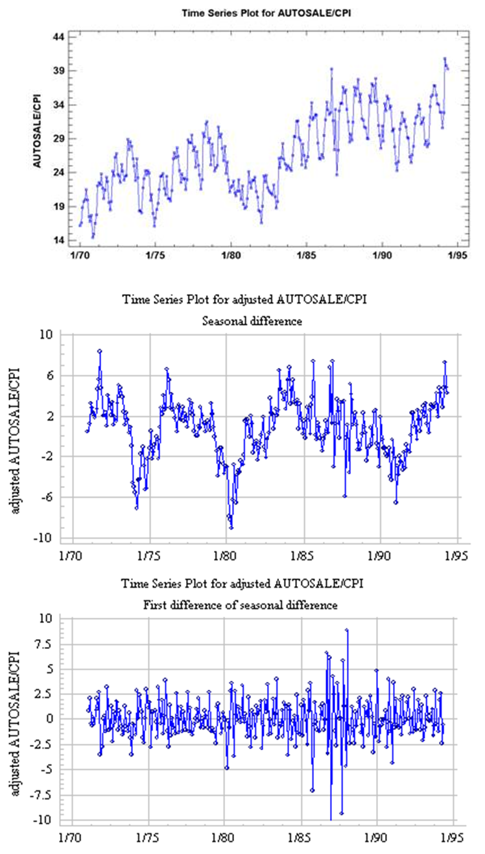
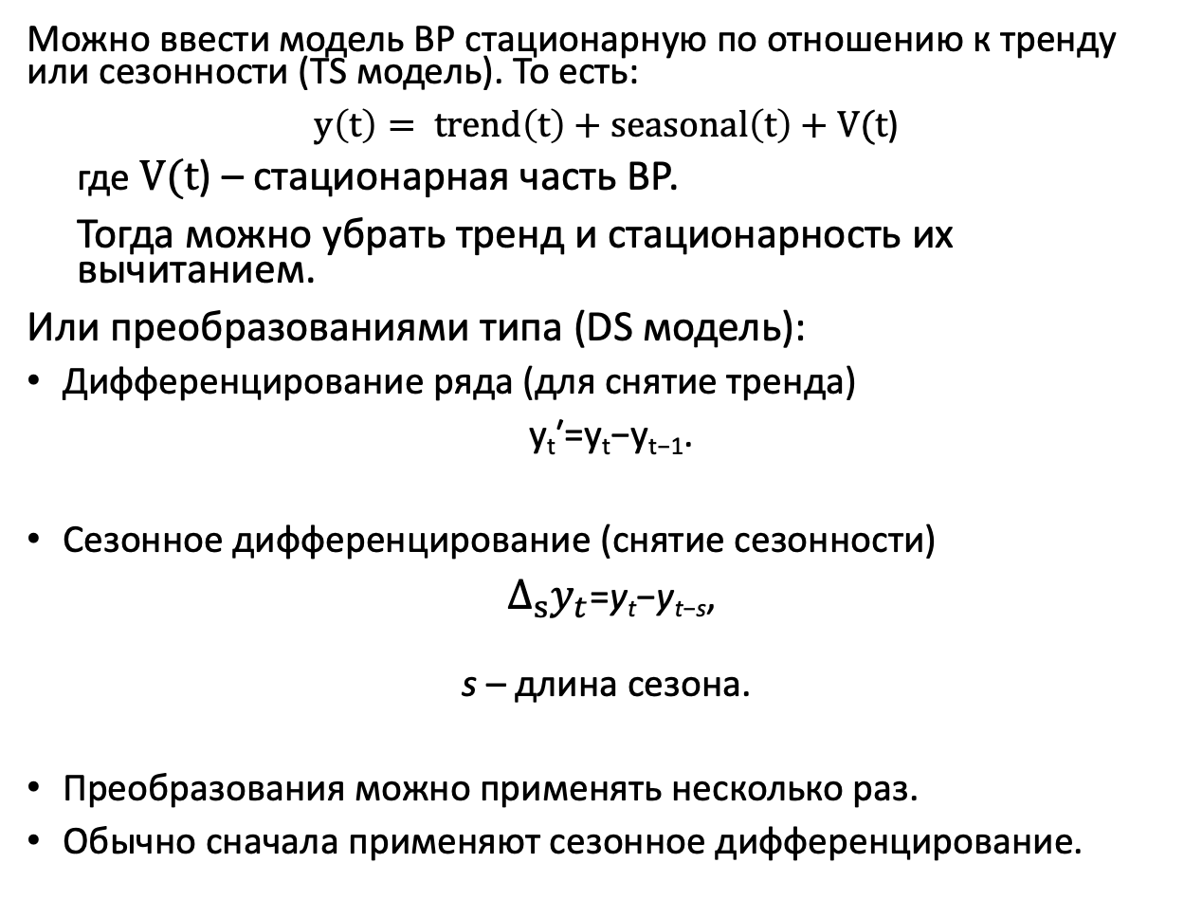


Преобразования нестационарных ВР
Можно ввести модель ВР стационарную по отношению к тренду или сезонности (TS модель). То есть:
$y\left(t\right)= trend\left(t\right)+seasonal\left(t\right)+V(t$)
где $V(t$) – стационарная часть ВР.
Тогда можно убрать тренд и стационарность их вычитанием.
Или преобразованиями типа (DS модель):
Дифференцирование ряда (для снятие тренда)
y_{t}′=y_{t}−y_{t−1}.
Сезонное дифференцирование (снятие сезонности)
$Δ_{s}y_{t}$=y_{t}​−y_{t−s​},
s – длина сезона.
Преобразования можно применять несколько раз.
Обычно сначала применяют сезонное дифференцирование.
$$Δ_{s}y_{n}$$
$$Δ_{s}Δy_{n}$$
https://education.yandex.ru/handbook/ml/article/analitika-vremennyh-ryadov

Slide 20
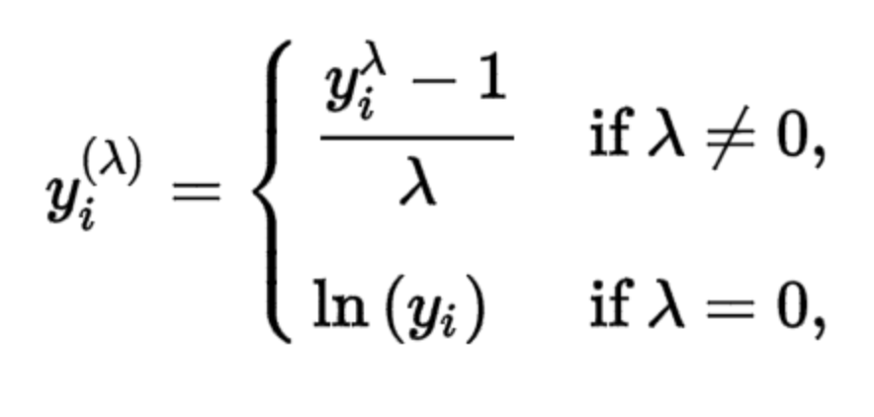
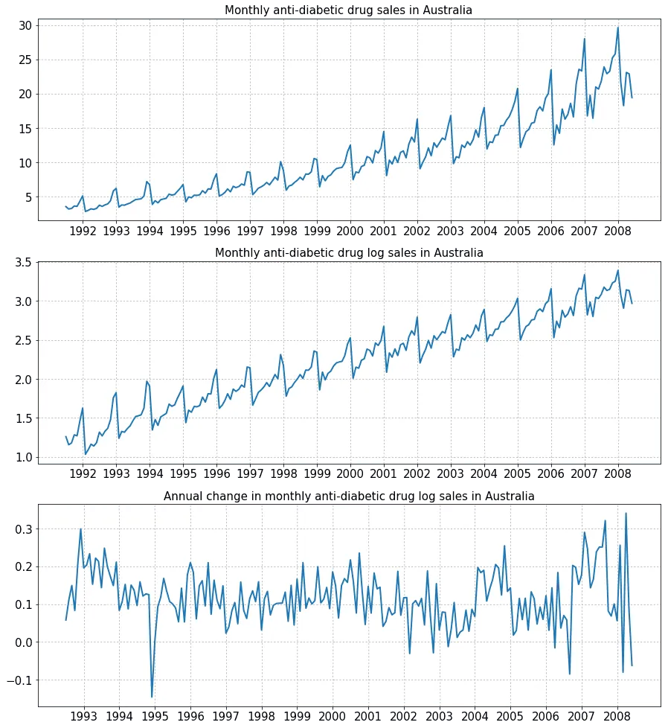
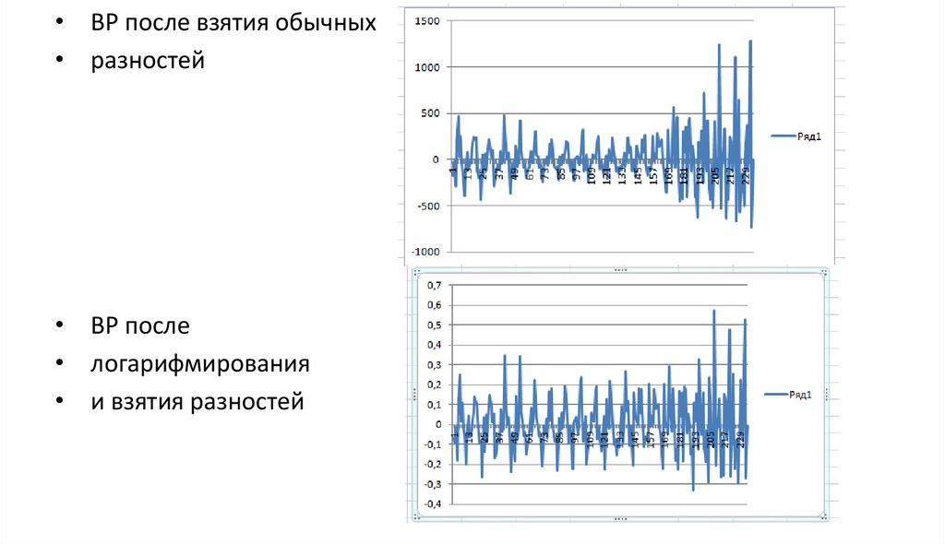


Гетероскедастичность
Можно избавиться при помощи Бокса-Кокса или например как $y(t)=\frac{y\left(t+1\right)−y(t)}{y(t)}$
Логарифмические преобразования
Полиномиальные преобразования
Преобразования Бокса-Кокса
Комбинации с другими темами
y’=ln(y)
y’’= $Δs$ln(y)

Slide 21
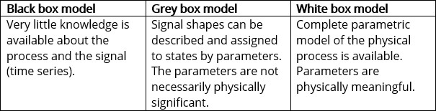
Методы предсказания в курсе
Бизнес процесс – Prophet, разложение и процесс;
Neural Prophet
Neural Network
https://semiengineering.com/enhancing-datasets-for-artificial-intelligence-through-model-based-methods/

Slide 22
Методы предсказания в курсе
Методы всегда выбираются от простых (слева) к самым сложным.
Выбор метода зависит от сложности ВР (число и связи компонент, формализуемость ВР) и требований к предсказанию (горизонт, точность)
Чем сложнее метод, тем он шире применим, но менее точен/менее устойчив/более склонен к переобучению, а также тем больше данных для обучения необходимо
https://fastercapital.com/content/Time-series-analysis-using-nonparametric-techniques--A-Fresh-Perspective.html

Slide 23
Подходы к предсказанию временных рядов
Encoding (кодирование) — это процесс преобразования данных (в том числе категориальных или временных признаков) в числовую форму, удобную для обработки алгоритмами машинного обучения или статистическими методами.

Slide 24
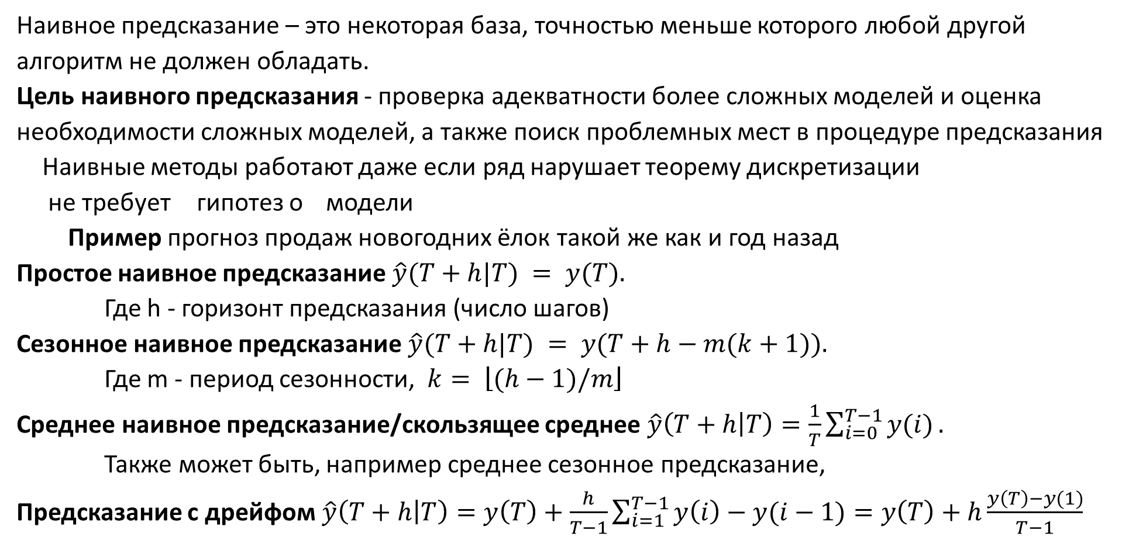
Наивное предсказание
Наивное предсказание – это некоторая база, точностью меньше которого любой другой алгоритм не должен обладать.
Цель наивного предсказания - проверка адекватности более сложных моделей и оценка необходимости сложных моделей, а также поиск проблемных мест в процедуре предсказания
Наивные методы работают даже если ряд нарушает теорему дискретизации
не требует гипотез о модели
Пример прогноз продаж новогодних ёлок такой же как и год назад
Простое наивное предсказание$\hat{y}(T+h|T) = y(T).$
Где h - горизонт предсказания (число шагов)
Сезонное наивное предсказание$\hat{y}(T+h|T) = y(T+h−m(k+1)).$
Где m - период сезонности, $k= \left\lfloor (h−1)/m\right\rfloor$
Среднее наивное предсказание/скользящее среднее $\hat{y}\left(T+h | T\right)=\frac{1}{T}\sum_{i=0}^{T−1}{y(i)}.$
Также может быть, например среднее сезонное предсказание,
Предсказание с дрейфом$\hat{y}\left(T+h | T\right)=y\left(T\right)+\frac{h}{T−1}\sum_{i=1}^{T−1}{y\left(i\right)−y(i−1)}=y\left(T\right)+h\frac{y\left(T\right)−y(1)}{T−1}$
http://www.machinelearning.ru/wiki/images/archive/e/ec/20150415134755%21Psad_ts_ets.pdf

Slide 25
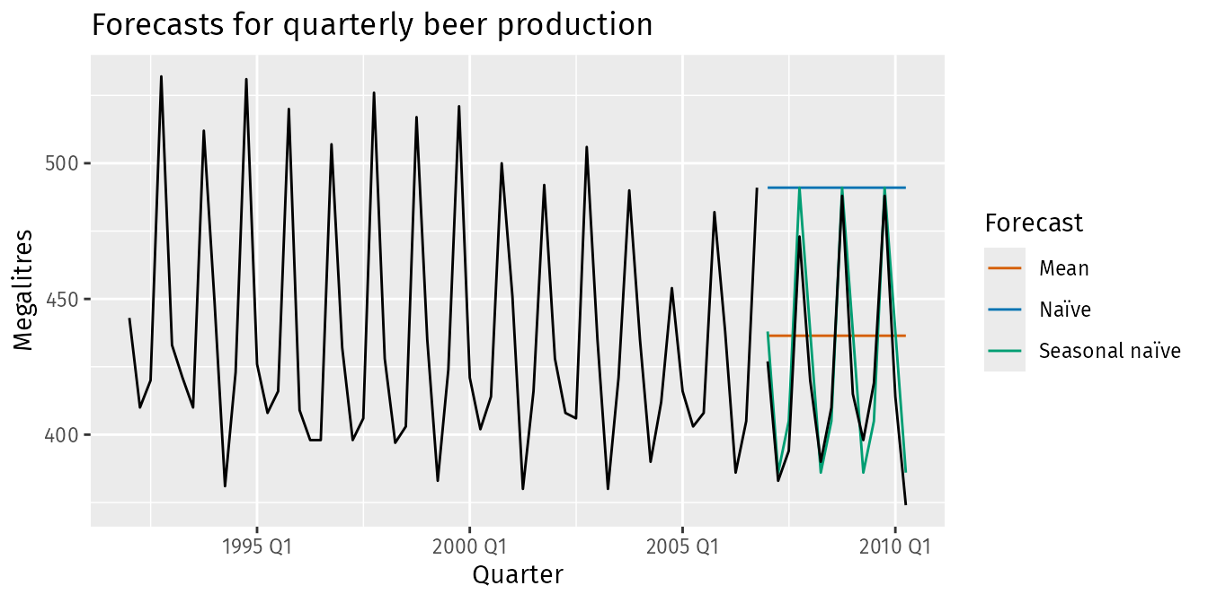
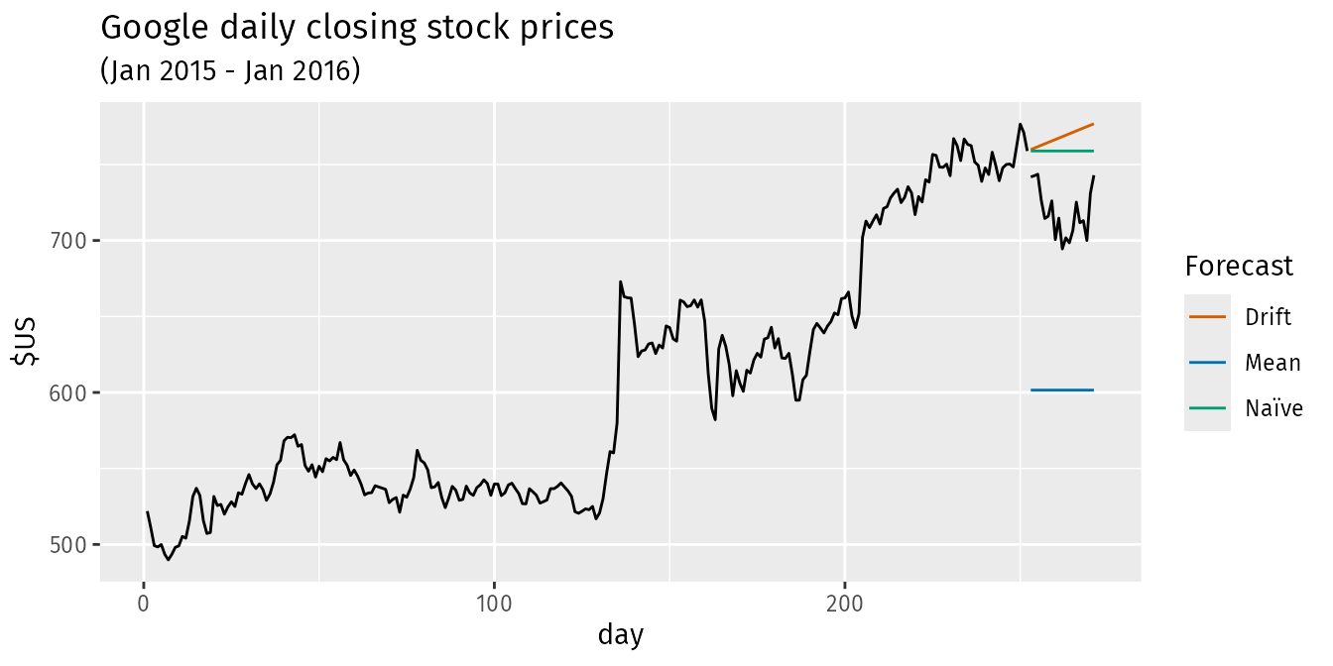
Наивное предсказание
https://otexts.com/fpp3/simple-methods.html

Slide 26
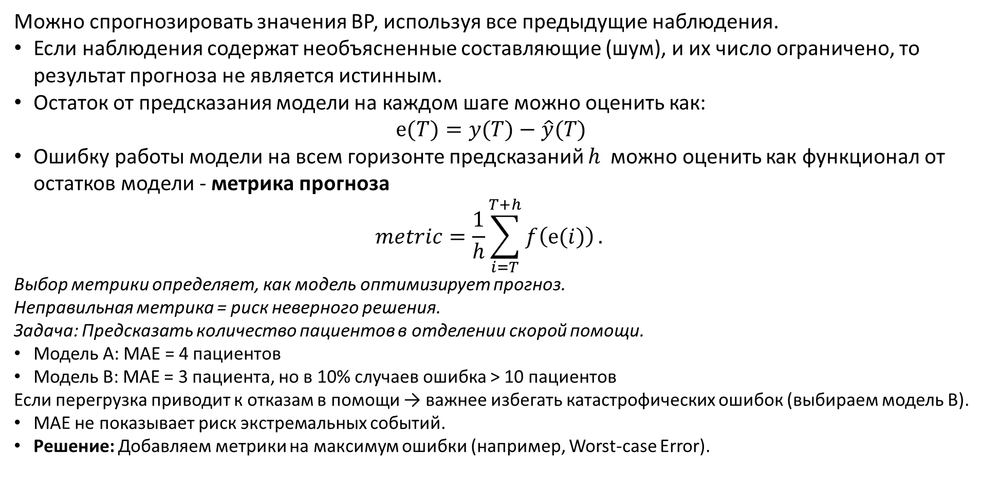
Остатки и метрики модели
Можно спрогнозировать значения ВР, используя все предыдущие наблюдения.
Если наблюдения содержат необъясненные составляющие (шум), и их число ограничено, то результат прогноза не является истинным.
Остаток от предсказания модели на каждом шаге можно оценить как:
$е(T)​=y(T)​−\hat{y}(T)$​
Ошибку работы модели на всем горизонте предсказаний $h$ можно оценить как функционал от остатков модели - метрика прогноза
$$metric=\frac{1}{h}\sum_{i=T}^{T+h}{f\left(е(i)\right)}.$$
Выбор метрики определяет, как модель оптимизирует прогноз.
Неправильная метрика = риск неверного решения.
Задача: Предсказать количество пациентов в отделении скорой помощи.
Модель A: MAE = 4 пациентов
Модель B: MAE = 3 пациента, но в 10% случаев ошибка > 10 пациентов
Если перегрузка приводит к отказам в помощи → важнее избегать катастрофических ошибок (выбираем модель В).
MAE не показывает риск экстремальных событий.
Решение: Добавляем метрики на максимум ошибки (например, Worst-case Error).
https://dl.leima.is/time-series/timeseries-metrics.forecasting/
https://otexts.com/fpp2/accuracy.html
https://arxiv.org/pdf/2211.02989
https://apxml.com/courses/time-series-analysis-forecasting/chapter-6-model-evaluation-selection/evaluation-metrics-mae-mse-rmse
Notes:
A forecast “error” is the difference between an observed value and its forecast. Here “error” does not mean a mistake, it means the unpredictable part of an observation. It can be written aseT+h=yT+h−^yT+h|T,where the training data is given by {y1,…,yT} and the test data is given by {yT+1,yT+2,…}.
Note that forecast errors are different from residuals in two ways. First, residuals are calculated on the training set while forecast errors are calculated on the test set. Second, residuals are based on one-step forecasts while forecast errors can involve multi-step forecasts.
We can measure forecast accuracy by summarising the forecast errors in different ways.

Slide 27
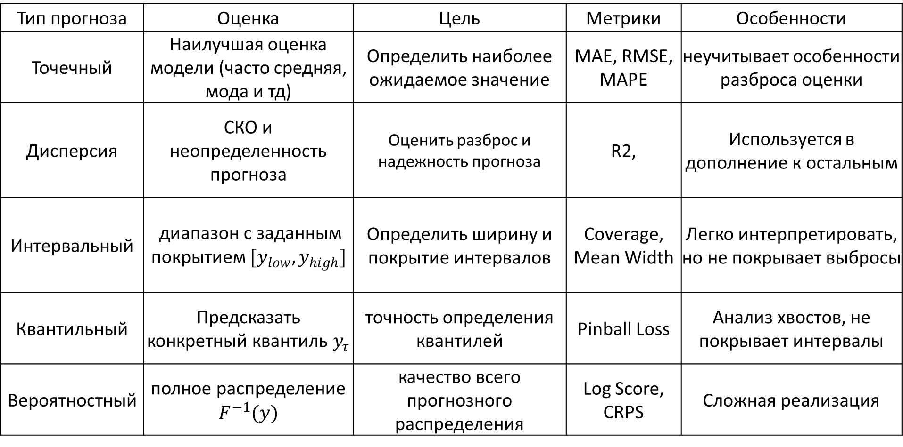
Типы метрик во временных рядах
Тип прогноза | Оценка | Цель | Метрики | Особенности
Точечный | Наилучшая оценка модели (часто средняя, мода и тд) | Определить наиболее ожидаемое значение | MAE, RMSE, MAPE | неучитывает особенности разброса оценки
Дисперсия | СКО и неопределенность прогноза | Оценить разброс и надежность прогноза | R2, | Используется в дополнение к остальным
Интервальный | диапазон с заданным покрытием $[y_{low}, y_{high}]$ | Определить ширину и покрытие интервалов | Coverage, Mean Width | Легко интерпретировать, но не покрывает выбросы
Квантильный | Предсказать конкретный квантиль $y_{τ}$ | точность определения квантилей | Pinball Loss | Анализ хвостов, не покрывает интервалы
Вероятностный | полное распределение $F^{−1}(y)$ | качество всего прогнозного распределения | Log Score, CRPS | Сложная реализация
Notes:
🔍 Что такое Conformal Prediction?
Conformal Prediction (Конформное прогнозирование) — это метод непараметрической оценки неопределенности , который позволяет строить калиброванные доверительные интервалы для прогнозов, полученных с помощью любой модели машинного обучения.
Особенность этого подхода в том, что он:
Не предполагает нормальности распределения ошибок .
Не требует повторного обучения модели .
Работает с любыми моделями (линейными, деревьями решений, нейросетями и т.д.).
Гарантирует калибровку : например, 95% интервал действительно покроет 95% реальных значений при условии, что данные независимы и одинаково распределены (i.i.d.).
💡 Основная идея
Конформное прогнозирование использует перекрестную проверку или разделение на обучающую и калибровочную выборки , чтобы определить, насколько "конформны" новые наблюдения по сравнению с уже известными.
Шаги работы:
Обучите модель на обучающей выборке.
Используйте отдельную часть данных (калибровочную) для вычисления неконформности (nonconformity scores) — меры того, насколько новое значение отличается от предсказанного.
На основе этих неконформностей постройте доверительный интервал , который будет содержать будущее значение с заданной вероятностью (например, 90%, 95%).
📊 Пример: регрессия
Предположим, у нас есть временной ряд y1​,y2​,...,yT​ . Мы хотим построить прогноз на h шагов вперед с 95% доверительным интервалом.
Этапы конформного прогнозирования:
1. Разделение данных
Обучающая выборка : y1​,...,yT−k​
Калибровочная выборка : yT−k+1​,...,yT​
2. Обучение модели
Обучаем любую модель (например, XGBoost, LightGBM, ARIMA и др.) на обучающей выборке.
3. Вычисление неконформности
Для каждого элемента из калибровочной выборки вычисляем ошибку прогноза (например, абсолютную):
errori​=∣yi​−y^​i​∣
Это и есть score неконформности .
4. Нахождение квантили
Вычисляем qα​ — (1−α) -квантиль всех значений errori​ , где α — уровень доверия.
Например:

Slide 28
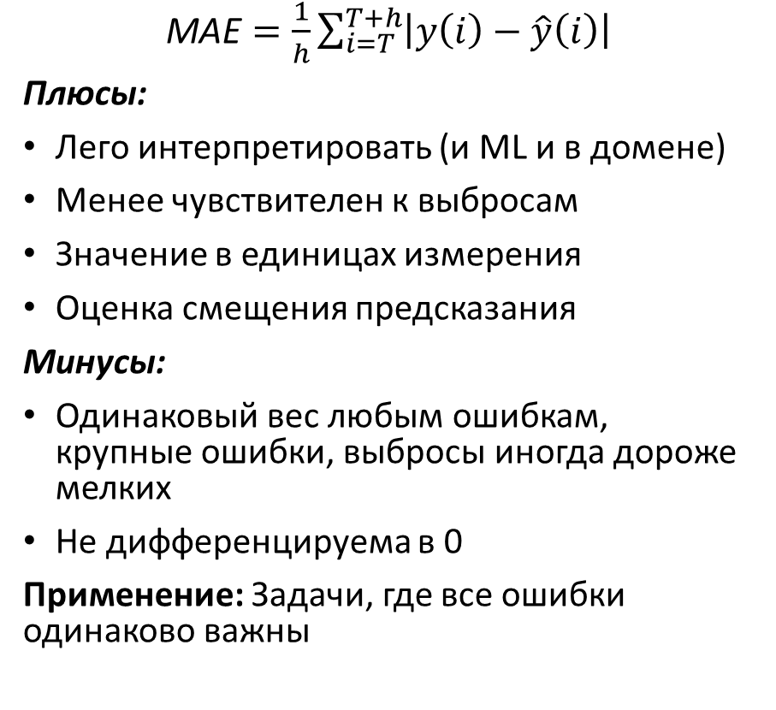
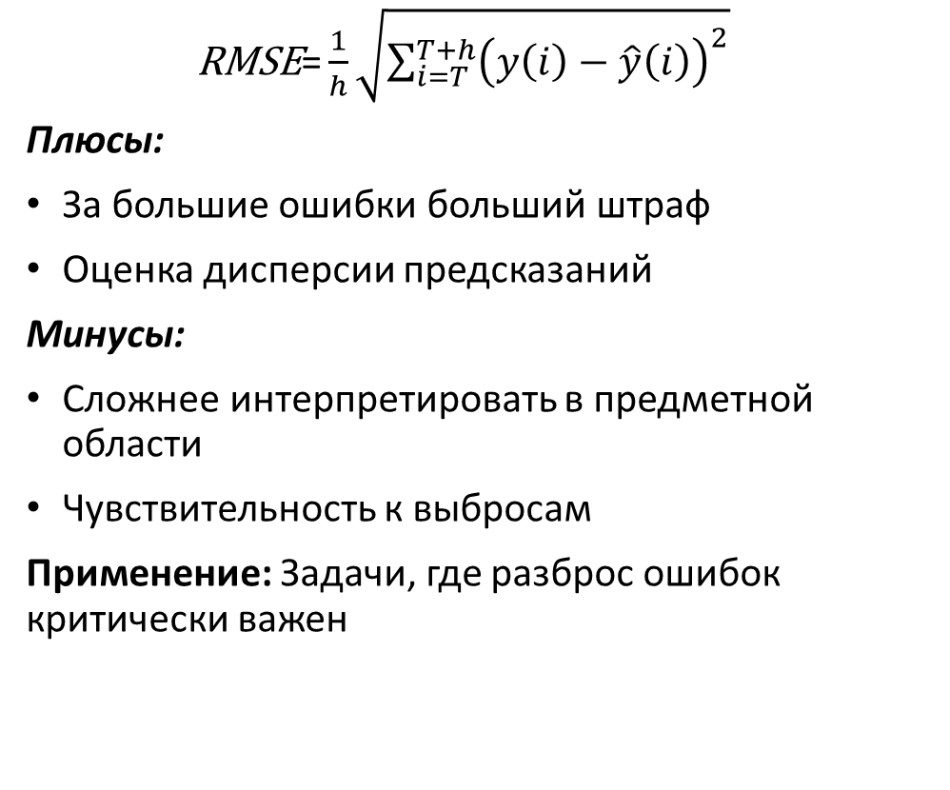
Точечные абсолютные ошибки
$\text{MAE}=\frac{1}{h}\sum_{i=T}^{T+h}{\left|y\left(i\right)​−\hat{y}\left(i\right)\right|}$
Плюсы:
Лего интерпретировать (и ML и в домене)
Менее чувствителен к выбросам
Значение в единицах измерения
Оценка смещения предсказания
Минусы:
Одинаковый вес любым ошибкам, крупные ошибки, выбросы иногда дороже мелких
Не дифференцируема в 0
Применение: Задачи, где все ошибки одинаково важны
$\text{R}\text{MSE}\text{=}\frac{1}{h}\sqrt{\sum_{i=T}^{T+h}{{\left(y\left(i\right)​−\hat{y}\left(i\right)\right)}^{2}}}$
Плюсы:
За большие ошибки больший штраф
Оценка дисперсии предсказаний
Минусы:
Сложнее интерпретировать в предметной области
Чувствительность к выбросам
Применение: Задачи, где разброс ошибок критически важен
https://towardsdatascience.com/an-overview-of-forecasting-performance-metrics-ef548dad0134/

Slide 29
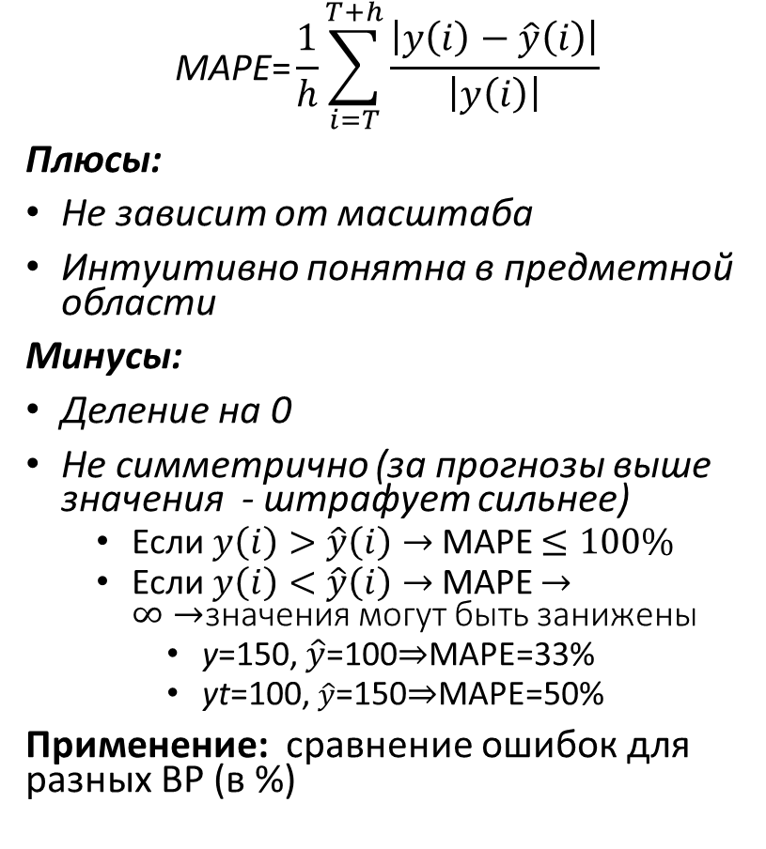
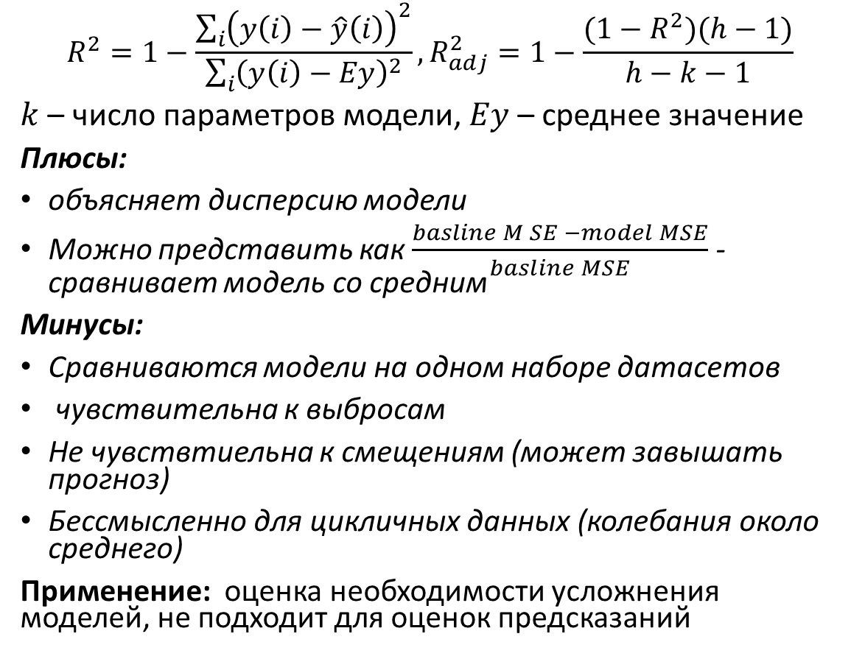
Точечные относительные ошибки
$$\text{MA}\text{P}\text{E}\text{=}\frac{1}{h}\sum_{i=T}^{T+h}{\frac{\left|y\left(i\right)​−\hat{y}\left(i\right)\right|}{\left|y\left(i\right)\right|}}$$
Плюсы:
Не зависит от масштаба
Интуитивно понятна в предметной области
Минусы:
Деление на 0
Не симметрично (за прогнозы выше значения - штрафует сильнее)
Если $y\left(i\right)​>\hat{y}\left(i\right)→$ MAPE $≤100\%$
Если $y\left(i\right)​<\hat{y}\left(i\right)→$ MAPE $→∞→$значения могут быть занижены
y​=150, $\hat{y}$​​=100⇒MAPE=33%
yt​=100, $\hat{y}$​=150⇒MAPE=50%
Применение: сравнение ошибок для разных ВР (в %)
$$R^{2}=1−\frac{\sum_{i}{{\left(y\left(i\right)​−\hat{y}\left(i\right)\right)}^{2}}}{\sum_{i}{{\left(y\left(i\right)​−Ey\right)}^{2}}}, R_{adj}^{2}=1−\frac{(1−R^{2})(h−1)}{h−k−1}$$
$k$ – число параметров модели, $Ey$ – среднее значение
Плюсы:
объясняет дисперсию модели
Можно представить как $\frac{basline M SE −model MSE}{basline MSE}$ - сравнивает модель со средним
Минусы:
Сравниваются модели на одном наборе датасетов
чувствительна к выбросам
Не чувствтиельна к смещениям (может завышать прогноз)
Бессмысленно для цикличных данных (колебания около среднего)
Применение: оценка необходимости усложнения моделей, не подходит для оценок предсказаний
https://robjhyndman.com/hyndsight/smape/
https://medium.com/@sahin.samia/understanding-r-squared-in-regression-analysis-2d8246a63dbb
https://robjhyndman.com/papers/foresight.pdf
https://www.numberanalytics.com/blog/interpreting-r-squared-regression-model

Slide 30
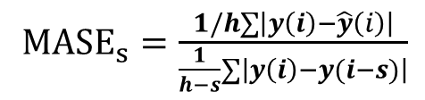

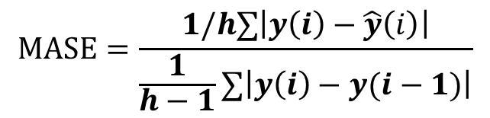
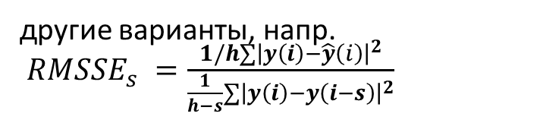
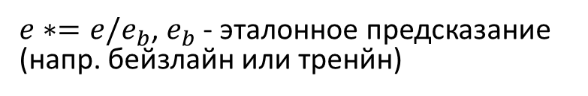
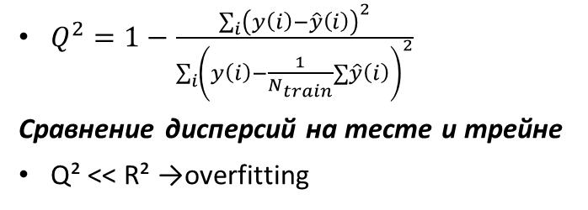

Альтернативные точечные ошибки
$$MASE=\frac{1/h∑\left|y\left(i\right)−\hat{y}\left(i\right)\right|}{\frac{1}{h−1}∑\left|y\left(i\right)−y(i−1)\right|}$$
SMAPE =$\frac{2}{h}\sum_{i=T}^{h+T}{\frac{\left|y\left(i\right)−\hat{y}\left(i\right)\right|}{\left|y\left(i\right)\right|+\left|\hat{y}\left(i\right)\right|}}$
Значения ограничены от 0 до 200%
асимметрия A_{t} = 100 F_{t} = 110 SMAPE= 4.76% A_{t} = 100 F_{t} = 90 SMAPE = 5.26%.
Возможно деление на 0
${MASE}_{s}=\frac{1/h∑\left|y\left(i\right)−\hat{y}\left(i\right)\right|}{\frac{1}{h−s}∑\left|y\left(i\right)−y(i−s)\right|}$
Mean Absolute Scaled Error (MASE) и сезонная MASE
Плюсы
Предсказуемое значение около 0
Сравнима на разных наборах данных
Применима для интервальных и вероятностных прогнозов
Лишена части недостатков RMSE, MAPE
Минусы
Сложности предметной интерпретируемости
Не работает если оценки уровня
Применение
Сравнение с наивным прогнозом, ранжирование моделей
MASE<1 – модель лучше наивной,
MASE = 0.7 означает, что модель ошибается на 30% меньше, чем простейший прогноз 'завтра = сегодня
$e∗=e/e_{b}$, $e_{b}$ - эталонное предсказание (напр. бейзлайн или тренйн)
По сути: $MASE=\frac{MAE_{model}}{MAE_{naive}}$
$Q^{2}=1−\frac{\sum_{i}{{\left(y\left(i\right)​−\hat{y}\left(i\right)\right)}^{2}}}{\sum_{i}{{\left(y\left(i\right)​−\frac{1}{N_{train}}∑\hat{y}\left(i\right)\right)}^{2}}}$
Сравнение дисперсий на тесте и трейне
Q² << R² →overfitting
другие варианты, напр. $RMSSE_{s} =\frac{1/h∑{\left|y\left(i\right)−\hat{y}\left(i\right)\right|}^{2}}{\frac{1}{h−s}∑{\left|y\left(i\right)−y\left(i−s\right)\right|}^{2}}$
https://robjhyndman.com/papers/foresight.pdf
https://otexts.com/fpp3/accuracy.html
Notes:
MSLE

Slide 31
Таблица некоторых точечных метрик
Метрика | Плюсы | Минусы | Применимость в временных рядах
RMSE, MSE | Учитывает большие ошибки, дифференцируема | Чувствительна к выбросам, нестационарным или зашумленным данным | Полезна, если важны большие отклонения, но нежелательна при наличии аномалий
MAE | Робастна к выбросам, простая интерпретация | Не дифференцируема в нуле, штраф ошибок одинаов | Хороша для интерпретируемости, устойчива к аномалиям
MAPE | Интерпретируема в % | Не определена при нулевых значениях, асимметрична | Полезна для сравнения моделей, но не подходит для рядов с нулями
sMAPE | Симметрична, работает при нулях | Может давать завышенные оценки при малых значениях | Альтернатива MAPE, но тоже не идеальна для рядов с нулями или экстремальными значениями
R² | доля объяснённой дисперсии | Может быть <0, чувствительна к переобучению | для сравнения моделей, но требует осторожности в нелинейных и нестационарных рядах
MedAE | Очень робастна к выбросам | сложнее оптимизировать | Подходит для данных с тяжёлыми хвостами и аномалиями
MASE | сравнивает с базовой моделью | Требует выбора базовой модели | Одна из лучших для временных рядов, устойчива к масштабу и сезонности
MSLE | Уменьшает влияние больших ошибок, | Не работает с отрицательными значениями | для прогнозирования с мультипликативными трендами и для данных с экспонентой
WAPE | Учитывает масштаб данных, устойчива к выбросам | Не нормирована на количество наблюдений | Хороша для бизнес-аналитики, где важны относительные ошибки

Slide 32
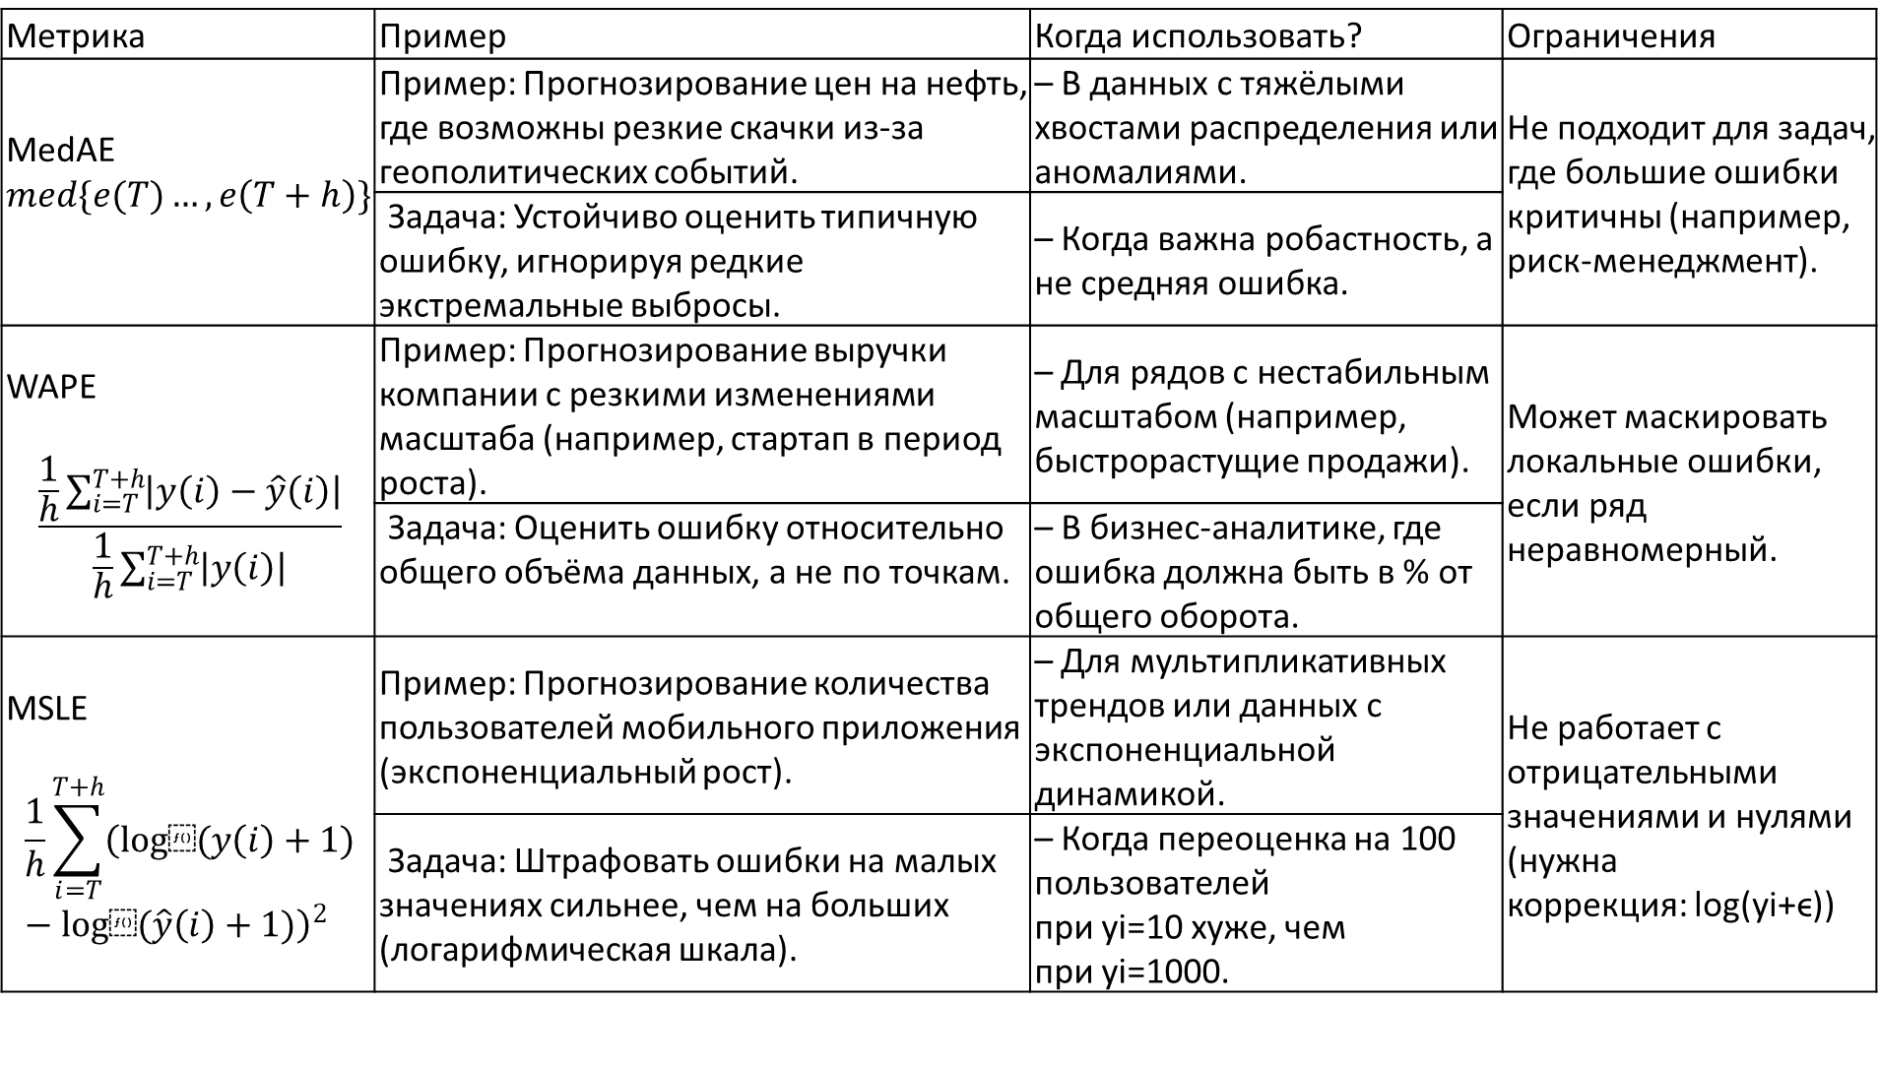
Экзотические метрики
Метрика | Пример | Когда использовать? | Ограничения
MedAE $$med\{e(T)…,e\left(T+h\right)​\}$$ | Пример: Прогнозирование цен на нефть, где возможны резкие скачки из-за геополитических событий. | – В данных с тяжёлыми хвостами распределения или аномалиями. | Не подходит для задач, где большие ошибки критичны (например, риск-менеджмент).
 | Задача: Устойчиво оценить типичную ошибку, игнорируя редкие экстремальные выбросы. | – Когда важна робастность, а не средняя ошибка.
WAPE $$\frac{\frac{1}{h}\sum_{i=T}^{T+h}{\left|y\left(i\right)​−\hat{y}\left(i\right)\right|}}{\frac{1}{h}\sum_{i=T}^{T+h}{\left|y\left(i\right)​\right|}}$$ | Пример: Прогнозирование выручки компании с резкими изменениями масштаба (например, стартап в период роста). | – Для рядов с нестабильным масштабом (например, быстрорастущие продажи). | Может маскировать локальные ошибки, если ряд неравномерный.
 | Задача: Оценить ошибку относительно общего объёма данных, а не по точкам. | – В бизнес-аналитике, где ошибка должна быть в % от общего оборота.
MSLE $$\frac{1}{h}\sum_{i=T}^{T+h}{{\left(log⁡(y\left(i\right)​+1)−log⁡(\hat{y}\left(i\right)+1)\right)}^{2}}$$ | Пример: Прогнозирование количества пользователей мобильного приложения (экспоненциальный рост). | – Для мультипликативных трендов или данных с экспоненциальной динамикой. | Не работает с отрицательными значениями и нулями (нужна коррекция: log⁡(yi+ϵ))
 | Задача: Штрафовать ошибки на малых значениях сильнее, чем на больших (логарифмическая шкала). | – Когда переоценка на 100 пользователей при yi=10 хуже, чем при yi=1000.

Slide 33

Оценка качества пресдказания ВР
робастностью — насколько ошибка устойчива при небольшом изменении — насколько она подскакивает/падает и насколько, в целом, отражает состояние бизнеса;
обобщенностью — насколько сильно происходит усреднение ошибки — сможем ли мы составить по средней абсолютной ошибке представление о том, что происходит позиционно
симметричностью — насколько наша ошибка для разных знаков является значначимой
Интерпретируемость → MAE, MAPE, WAPE
Устойчивость → MedAE, MASE
неопределнность моделей → RMSE
В реальных задачах рекомендуется использовать несколько метрик одновременно (например, MAE + R² + MASE), чтобы получить более полное представление о качестве прогноза.
https://reshape.ru/articles/tpost/e9s086ofm1-kak-otsenit-kachestvo-prognozirovaniya

Slide 34
Необходимость вероятностных оценок
Интервал предсказаний – это Диапазон значений, в котором с заданной вероятностью (уровнем доверия) ожидается будущее наблюдение.
Прогноз продаж на январь: 1000 ± 100 единиц (95% PI)→ продажи с вероятностью 95% будут между 900 и 1100.
1. Интервальный прогноз спроса на электричество:
Ожидаемый 99% доверительный интервал модели: [100 МВт, 150 МВт] Реальное значение через день: 160 МВт → коллапс сети
Как предсказать экстремальный риск (пин-болл лосс), насколько надежны такие интервалы?
Оценка не только точечных прогнозов, но и интервалов позволяет выявить аномалии
2. Прогнозы температуры от 5 моделей, прогнозирующих распределение (ECMWF, GFS, ...).
Каждая Ансамбли моделей давали разные распределения. Как выбрать лучшую? (с наименьшим разбросом результатов) -> Сравниваем распределения с эталонным (CRPS)
3. Еженедельные продажи товара (сеть магазинов) планировались по среднему ± 20%, как оценить достаточность интервала
Метод оценки покрытия интервала дает 80% -> если больше 75%, считаем достаточным. Интервал можно снижать.
https://otexts.com/fpp3/prediction-intervals.html

Slide 35



Необходимость вероятностных оценок
Вероятностные оценки показывают, какие значения может принимать будущее наблюдение $y_{T+h}$ с заданными вероятностями. Это позволяет оценить неопределенность прогноза
Точечный прогноз ${{\hat{y}}_{T+h}}^{​}​$— это среднее значение прогнозного распределения. То есть, это наше "лучшее" предположение о том, каким будет значение $y_{T+h}$, но оно не учитывает степень неопределенности.

Slide 36

Необходимость вероятностных оценок
Доверительный интервал дает диапазон значений, внутри которого с заданной вероятностью окажется реальное значение $y_{T+h}$ . Например, 95%-й доверительный интервал означает, что с вероятностью 95% фактическое значение попадет внутрь этого интервала.
Для нормального распределения ${\hat{y}}_{T+h}±c⋅{\hat{σ}}_{h}$​,
где ${\hat{σ}}_{h}$ - оценка стандартного распределния, $с−$ коэффициент, зависящий от уровня доверия (например, 1.96 для 95%)

Slide 37


Наивная оценка СКО
Доверительный интервал дает диапазон значений, внутри которого с заданной вероятностью окажется реальное значение $y_{T+h}$ .
Например, 95%-й доверительный интервал означает, что с вероятностью 95% фактическое значение попадет внутрь этого интервала.
Для нормального распределения ${\hat{y}}_{T+h}±c⋅{\hat{σ}}_{h}$​,
где ${\hat{σ}}_{h}$ - оценка стандартного распределния, $с−$ коэффициент, зависящий от уровня доверия (например, 1.96 для 95%)
Одношаговый прогноз ($h=1$) $\hat{σ}=\sqrt{\frac{1}{T−K−M}\sum_{t=1}^{T}{e_{t}^{2}}}$
T — количество наблюдений, K — число оцененных параметров модели, M — число пропущенных значений в ошибках,$e_{t}$​ — остатки модели.
Предположим, последнее значение ряда равно 758.88, а стандартное отклонение остатков $\hat{σ}$=11.19 . Тогда 95%-й доверительный интервал для следующего значения будет:
758.88±1.96⋅11.19=[736.9,780.8].
Аналогично, 80%-й интервал:
758.88±1.28⋅11.19=[744.5,773.2].
https://otexts.com/fpp2/prediction-intervals.html

Slide 38


Наивная оценка СКО
Многошаговые прогнозы
С увеличением горизонта прогнозирования h , неопределенность возрастает, и доверительные интервалы становятся шире.
Метод оценки стандартного отклонения на шаге h ${\hat{σ}}_{h }$
Среднее$,\hat{σ}⋅\sqrt{1 + 1/T}$
Наивный$,\hat{σ}⋅\sqrt{h}$
Сезонный наивный, $\hat{σ}⋅\sqrt{s+1}$, где $s$ — период сезона
Дрейф, $\hat{σ}⋅\sqrt{ h(1+h/(T−1)) }$
Эти формулы работают при условии, что остатки некоррелированы.
Если фактические значения часто выходят за пределы доверительного интервала — модель недооценивает неопределенность.
Если интервалы слишком широкие — возможно, модель слишком консервативна.
https://otexts.com/fpp3/prediction-intervals.htm

Slide 39
Необходимость вероятностных оценок
Иногда предположение о нормальности остатков неверно. В таких случаях можно использовать методы
бутстрепа — имитационный метод, основанный на повторной выборке из исторических остатков
Комфорное преорбазование – калибровка доверительных интервалов на отдельных от тренировочной подвыборках.
Основные идеи
Используем модель, чтобы получить остатки et​=yt​−y^​t​ .
Затем случайным образом выбираем эти остатки и добавляем их к прогнозам, чтобы смоделировать возможные будущие значения.
Повторяем этот процесс множество раз, чтобы получить распределение возможных будущих значений.
На основе этого распределения строим доверительные интервалы (например, 80%, 95%).
Преимущества методов
Не требует предположений о нормальности остатков.
Работает даже при сложных структурах данных.
Может учитывать несимметричность распределения.
Notes:
🔍 Что такое Conformal Prediction?
Conformal Prediction (Конформное прогнозирование) — это метод непараметрической оценки неопределенности , который позволяет строить калиброванные доверительные интервалы для прогнозов, полученных с помощью любой модели машинного обучения.
Особенность этого подхода в том, что он:
Не предполагает нормальности распределения ошибок .
Не требует повторного обучения модели .
Работает с любыми моделями (линейными, деревьями решений, нейросетями и т.д.).
Гарантирует калибровку : например, 95% интервал действительно покроет 95% реальных значений при условии, что данные независимы и одинаково распределены (i.i.d.).
💡 Основная идея
Конформное прогнозирование использует перекрестную проверку или разделение на обучающую и калибровочную выборки , чтобы определить, насколько "конформны" новые наблюдения по сравнению с уже известными.
Шаги работы:
Обучите модель на обучающей выборке.
Используйте отдельную часть данных (калибровочную) для вычисления неконформности (nonconformity scores) — меры того, насколько новое значение отличается от предсказанного.
На основе этих неконформностей постройте доверительный интервал , который будет содержать будущее значение с заданной вероятностью (например, 90%, 95%).
📊 Пример: регрессия
Предположим, у нас есть временной ряд y1​,y2​,...,yT​ . Мы хотим построить прогноз на h шагов вперед с 95% доверительным интервалом.
Этапы конформного прогнозирования:
1. Разделение данных
Обучающая выборка : y1​,...,yT−k​
Калибровочная выборка : yT−k+1​,...,yT​
2. Обучение модели
Обучаем любую модель (например, XGBoost, LightGBM, ARIMA и др.) на обучающей выборке.
3. Вычисление неконформности
Для каждого элемента из калибровочной выборки вычисляем ошибку прогноза (например, абсолютную):
errori​=∣yi​−y^​i​∣
Это и есть score неконформности .
4. Нахождение квантили
Вычисляем qα​ — (1−α) -квантиль всех значений errori​ , где α — уровень доверия.
Например:

Slide 40

Необходимость вероятностных оценок
После того как мы построили прогнозные интервалы или получили прогнозное распределение, важно количественно оценить их качество
Тип прогноза | Оценка | Цель | Метрики оценки | Особенности
Интервальный | диапазон с заданным покрытием $[y_{low}, y_{high}]$ | Определить ширину и покрытие интервалов | Coverage, Mean Width | Легко интерпретировать, но не покрывает выбросы
Квантильный | Предсказать конкретный квантиль $y_{τ}$ | точность определения квантилей | Pinball Loss | Анализ хвостов, не покрывает интервалы
Вероятностный | полное распределение $F^{−1}(y)$ | качество всего прогнозного распределения | Log Score, CRPS | Сложная реализация
Распределения могут быть представлены как:
Параметрические распределения (например, нормальное с μ и σ ),
Непараметрические (например, выборки из бутстрепа или MCMC),
Дискретные распределения (для категориальных данных).
Notes:
🔍 Что такое Conformal Prediction?
Conformal Prediction (Конформное прогнозирование) — это метод непараметрической оценки неопределенности , который позволяет строить калиброванные доверительные интервалы для прогнозов, полученных с помощью любой модели машинного обучения.
Особенность этого подхода в том, что он:
Не предполагает нормальности распределения ошибок .
Не требует повторного обучения модели .
Работает с любыми моделями (линейными, деревьями решений, нейросетями и т.д.).
Гарантирует калибровку : например, 95% интервал действительно покроет 95% реальных значений при условии, что данные независимы и одинаково распределены (i.i.d.).
💡 Основная идея
Конформное прогнозирование использует перекрестную проверку или разделение на обучающую и калибровочную выборки , чтобы определить, насколько "конформны" новые наблюдения по сравнению с уже известными.
Шаги работы:
Обучите модель на обучающей выборке.
Используйте отдельную часть данных (калибровочную) для вычисления неконформности (nonconformity scores) — меры того, насколько новое значение отличается от предсказанного.
На основе этих неконформностей постройте доверительный интервал , который будет содержать будущее значение с заданной вероятностью (например, 90%, 95%).
📊 Пример: регрессия
Предположим, у нас есть временной ряд y1​,y2​,...,yT​ . Мы хотим построить прогноз на h шагов вперед с 95% доверительным интервалом.
Этапы конформного прогнозирования:
1. Разделение данных
Обучающая выборка : y1​,...,yT−k​
Калибровочная выборка : yT−k+1​,...,yT​
2. Обучение модели
Обучаем любую модель (например, XGBoost, LightGBM, ARIMA и др.) на обучающей выборке.
3. Вычисление неконформности
Для каждого элемента из калибровочной выборки вычисляем ошибку прогноза (например, абсолютную):
errori​=∣yi​−y^​i​∣
Это и есть score неконформности .
4. Нахождение квантили
Вычисляем qα​ — (1−α) -квантиль всех значений errori​ , где α — уровень доверия.
Например:

Slide 41





Квантильная оценка качества пресдказания ВР
Квантильный лосс
$$L_{τ}(y,{\hat{y}}_{τ})=\left\{\begin{aligned}\left(y−{\hat{y}}_{τ}\right)τ, if y≥\hat{y} \\ \left(y−{\hat{y}}_{τ}\right)\left(1−τ\right), if y≥\hat{y}\end{aligned}\right.$$
где τ – квантиль, ${\hat{y}}_{τ}$ - прогноз нужного квантиля, $y$ – истинное значение
Квантильный прогноз смещенный:
τ=0.5 → медианный прогноз (устойчив к выбросам).
τ>0.5 - завышенные предсказания штрафуются сильнее.
τ=0.95 → оценка 95%-го квантиля -редкие выбросы штрафуются сильнее (хвосты, полезно в случае дорогих рисков)
Применение: контроль хвостов распределения
Пусть τ = 0.9 (оцениваем 90%-й квантиль).
Если истинное значение y = 100, а прогноз ${\hat{y}}_{τ}$= 95:
Ошибка: 100 – 95 = 5. Штраф: τ × 5 = 0.9 × 5 = 4.5.
Если y = 90, ${\hat{y}}_{τ}$ = 95:
Ошибка: 95 – 90 = 5. Штраф: (1–τ) × 5 = 0.1 × 5 = 0.5.
$L_{τ}\left(y,{\hat{y}}_{τ}\right)=\frac{1}{h}\sum_{i}{τ\max\left(y_{i}−{\hat{y}}_{τ,i},0\right)+(1−τ)\max\left({\hat{y}}_{τ,i}−y_{i},0\right)}$
https://www.lokad.com/ru/вероятностное-прогнозирование-определение/
https://www.lokad.com/pinball-loss-function-definition/
https://towardsdatascience.com/an-introduction-to-quantile-loss-a-k-a-the-pinball-loss-33cccac378a9/

Slide 42



Оценка интервала пресдказания ВР
Идеальный интервал должен:
Покрывать истинные значения с нужной вероятностью (напр, 95% точек внутри интервала).
Быть узким (меньшая неопределенность лучше).
Симметрично реагировать на ошибки вверх/вниз
Coverage (Покрытие)
Доля случаев, когда фактическое значение попало в доверительный интервал.
$Coverage=\frac{Число попаданий}{Общее число прогнозов}$​$=\frac{1}{h}∑I\left(y∈\left[{\hat{y}}_{low},{\hat{y}}_{high}\right]\right)$
Где $I(⋅)$ — индикаторная функция (1, если условие выполняется, иначе 0)
${\hat{y}}_{low},{\hat{y}}_{high}$ - оценки интервала, $y∈\left[{\hat{y}}_{low},{\hat{y}}_{high}\right]$ - число попаданий в оценки интервала
Например, для 95%-го интервала ожидается покрытие около 95%.
Mean Width (Средняя ширина интервала)
Мера неопределённости: чем уже интервал, тем точнее модель при той же уверенности.
$\text{Width}=\frac{1}{hW}∑\left({\hat{y}}_{high}−{\hat{y}}_{low}\right)$, $W −нормированная ширина интервала$
https://stats.stackexchange.com/questions/323071/confidence-intervals-for-mean-difference-between-actuals-and-forecast
https://nixtlaverse.nixtla.io/mlforecast/docs/tutorials/prediction_intervals_in_forecasting_models.html

Slide 43






Оценка распределения пресдказания ВР
Оценка покрытия всего распределения:
$CRISP(y,{\hat{y}}_{τ})=\int_{−∞}^{∞}{\left(\hat{F}\left(\hat{y}\right)−H(x−y)\right)dx}$
где $\hat{F}\left(\hat{y}\right)$— оценка кумулятивного распределение для х,
$H(х)=max⁡(x,0)/x$ (ступенька) )— это функция Хевисайда
Функция сравнивает распределение с единичной ступенью
Чем больше площадь между кривыми – тем хуже прогноз.
Плюсы:
Учитывает все распределение прогноза.
Интерпретируемость результатов.
Минусы:
сложность вычисления,
требуется набор моделей (аппроксимация распределения)
или гипотеза о распределение остатков.
значимость отдельных квантилей теряется
Применение:
сравнение двух вероятностных моделей или гипотез об остатках
Функция сравнивает распределение с единичной ступенью - Обобщение MAE на распределения
$CRISP\left(y,{\hat{y}}_{τ}\right)≈\frac{2}{K}\sum_{k=1}^{K}{L_{τ}(y,{\hat{y}}_{τ_{k}})}$,
CRPS —"усредненный" Pinball Loss по всем квантилям $τ_{k}=k/{\left(K+1\right)}$
Альтернатива $LogScore=−\frac{1}{h}\sum_{i}{log{\hat{F}}^{−1}\left(\hat{y_{i}}\right)}$
${\hat{F}}^{−1}\left(\hat{y_{i}}\right)$-плотность распределения оценки на шаге i
Можно ввести $SFCRISP = \frac{CRISP_{naive}−CRISP_{model}}{CRISP_{naive}}$
https://sites.stat.washington.edu/raftery/Research/PDF/Gneiting2007jasa.pdf

Slide 44
Бенчмарки предсказания временных рядов
Соревнования Макридакиса (M-Competitions) - открытые соревнования по оценке и сравнению точности различных методов прогнозирования временных рядов. en.wikipedia.org/wiki/Makridakis_Competitions
bench | Данные/задачи | Цель бенчмарка | Модели | Метрики | Победители | Выводы
M1 (1982) | 1001 Univariate финансы, демография | Сравнение классических моделей | ARIMA, ETS | MAPE, RMSE | ETS, ARIMA | Baseline univariate
M2 (1993) | 29 Univariate, real-time forecasting, Анализ экспертных суждений | Влияние экспертных прогнозов | Judgment vs models | RMSE, MAE | Experts ≈ ETS | Модели не хуже экспертов
M3 (2000) | 3003 Univariate | универсальная модель | ARIMA, ETS, Theta | SMAPE, MAPE | ARIMA, ETS, Theta | Baseline univariate
M4 (2018) | 10 000 Univariate на разных масштабах (год, месяц, и тд) | Масштабная проверка стратегий | ETS + RNN, Theta, Prophet | SMAPE, MASE | ETS + RNN, Theta | Гибрид (DL+stat) лучшие, Theta – runner up
M5 (2020) | Hierarchical, Multivariate Продажи Walmart на месяц, с категориальными признаками | Сложные огромные industrial ВР | LightGBM, XGBoost, Transformer | WRMSSE, pinball loss | LightGBM+feature engineering | Продвинутый фичи - не хуже DL
M6 (2024) | Multivariate Probabilistic, Финансовые данные, | Вероятностное Прогнозирование фин. сектор | DeepAR, AutoTS, TimeGPT | CRPS, pinball loss | еще идет | еще идет
https://www.sciencedirect.com/science/article/pii/S0169207024001079 https://statmodeling.stat.columbia.edu/wp-content/uploads/2021/10/M5_accuracy_competition.pdf https://cienciadedatos.net/documentos/py61-m5-forecasting-competition https://forecasters.org/resources/time-series-data/
M5: https://statmodeling.stat.columbia.edu/wp-content/uploads/2021/10/M5_accuracy_competition.pdf , https://cienciadedatos.net/documentos/py61-m5-forecasting-competition
M6: https://www.sciencedirect.com/science/article/pii/S0169207024001079 https://m-e-gorelli.medium.com/how-i-won-6-000-in-the-m6-forecasting-competition-888df68bf132

Slide 45
Бенчмарки предсказания временных рядов
bench | Данные/задачи | Цель | Модели | Метрики | Победители | Выводы
Температура трансформатора ETT (h/m) 2021 | Multivariate (час, 15 минут и тд), 39 ВР+4 экзоген парам. горизонты (96-720) | DL-прогноз сложных ВР | Transformer, LSTM, N-BEATS, DLinear | MAE, MSE | PatchTST, DLinear | Трансформер работает на long horzon
Electricity Load ECL 2012 | Multivariate 370 клиентов | DL-прогноз сложных ВР | CNN, LSTM | MAE, MSE | CNN, LSTM | DL набольших industrial наборах
TimeRecipe (2025) | Univariate, Multivariate, Long-horizon | Эксперименты с DL моделями | NHITS, NBEATSx, PatchTST, LSTM | MAE, MSE, sMAPE | N-HITS, PatchTST, DLinear | Нет универсального победителя
ProbTS | Probabilistic, Multivariate, Univariate | Бенчмаркинг вероятностных моделей | DeepAR, TFT, Prophet, Copula | CRPS, Quantile loss | - | DL умеет делать вероятностное прогнозирование
Monash TS Forecasting | M1-M4, Tourism, Trafic, Weather, Electricity и тд | academic бенчмарк | ARIMA, Prophet, N-BEATS, D-Linear, PatchTST, TimesFM (zs), catboost | MASE, MAE, SMAPE, RMSE | - | -
gift-eval | Monash+3 бенча Разные задачи | Тест современ. Моделей | TS LLM, new RNN, Transformers | MASE, CRPS | xLSTM, Moria (zs), Chronos | LLM на очень больших данных
https://paperswithcode.com/task/time-series-forecasting
https://github.com/SalesforceAIResearch/gift-eval/
https://huggingface.co/spaces/Salesforce/GIFT-Eval
https://github.com/microsoft/ProbTS
https://forecastingdata.org/
https://arxiv.org/html/2506.06482v1
https://paperswithcode.com/dataset/ett
Notes:
https://huggingface.co/spaces/Salesforce/GIFT-Eval

Slide 46
Основные выводы
ARIMA, ETS, Prophet бейзлайны + LSTM (для многомерных ВР)
Часто необходимо вероятностное прогназирование
Для коротких горизонтов и простых ВР стат. Методы работают отлично даже для многопеременных ВР
Для более сложных ВР гибридные методы: стат.методы + DL
Для средних горизонтов DL можно заменить на ML с инженерией признаков
Для длинных горизонтов и сложных ВР – DL (трансфомеры, современные RNN)
Для больших объемов ВР и длинных горизонтов LLM
SOTA: вероятностное прогнозирование при помощи LLM

Slide 47
M-Competitions (M1–M5):
M1 (1982): 1001 ряд, преимущественно экономические данные. Победитель — простые статистические модели (экспоненциальное сглаживание).
M3 (1998): 3003 ряда, включая финансовые, демографические и промышленные данные. Победитель — Theta-модель (гибрид экспоненциального сглаживания и трендов).
M4 (2018): 100,000 рядов, охватывающих различные домены (финансы, продажи, энергетика). Победитель — гибридная модель ES-RNN (экспоненциальное сглаживание + рекуррентная нейронная сеть).
M5 (2020): данные о продажах Walmart (42,840 рядов). Победитель — LightGBM с иерархической регуляризацией.

Slide 48
Бенчмарки предсказания ВР
Бенчмарк / Платформа | Типы задач | Особенности | Модели / Подходы | Метрики | Победители / Лидеры
M4 (2018) | Univariate | 100k+ рядов, 6 частот, соревнование на Kaggle | ETS, ARIMA, Theta, комбинированные | SMAPE, MASE | Smyl (Hybrid: ETS + RNN)
M5 (2020) | Hierarchical, Multivariate | Walmart продажи, 42k рядов, rich features | LightGBM, ensemble, reconciliation | RMSSE, WRMSSE | Amazon, Walmart Labs
M6 (2024) | Financial, Probabilistic | Прогноз финансовых активов, оценка рисков | DeepAR, GARCH, Hybrid DL + econ | CRPS, Pinball loss | Идёт, ожидаются результаты
TimeRecipe (2025) | Univariate, Multivariate, Long-horizon | 10k+ экспериментов, единая API, PyTorch | NHITS, NBEATSx, PatchTST, LSTM | MAE, MSE, sMAPE | NHITS, PatchTST, DLinear (лидеры по задачам)
TFB – Time Series Forecasting Benchmark (2024) | Унивар./мультивар. | Более 8000 TS задач, строгое сравнение DL/ML/Stat | NBEATS, TFT, ARIMA, DLinear | RMSE, MAE | DLinear, PatchTST
ProbTS (Microsoft, 2025) | Probabilistic, Hierarchical | Бенчмаркинг вероятностных моделей | DeepAR, TFT, Prophet, Copula | CRPS, Quantile loss | Multi-model leaderboard
Monash TS Forecasting Archive | Разные | Открытый архив задач (Tourism, Electricity...) | Универсальный бенчмарк для academic целей | Любые | Используется в TimeSeriesML
sktime benchmarking (2024–2025) | All types | Интеграция моделей и метрик через sklearn API | ARIMA, RNN, XGB, hybrids | Все | Academic use, AutoML experiments

Slide 49
Точечные Отностиельные ошибки
Lτ(y, ŷ) = { τ*(y-ŷ) если y ≥ ŷ
{ (1-τ)*(ŷ-y) если y < ŷ
Lτ​(y,q)={τ⋅(y−q),(1−τ)⋅(q−y),​если y≥qесли y<q​ Прогнозируем 90%-квантиль спроса на электроэнергию:
Если реальное значение выше прогноза: штраф 0.9×ошибка0.9×ошибка.
Если ниже: штраф 0.1×ошибка0.1×ошибка.
модель учится предсказывать именно τ-квантиль распределения
Pinball = (1/n) Σ Lτ(yi, ŷi)
Можно усреднять по нескольким квантилям
Позволяет сравнивать модели на всем распределении
Adjusted R2=1−(n−k−1(1−R2)(n−1)​) штрафует модели за число переменных
Q2=1−∑(yi​−yˉ​train​)2∑(yi​−y^​i​)2​ Если Q² << R² → модель переобучена.
Q² < 0 → модель хуже, чем предсказание средним.
Характеристика | MAE/MSE | Квантильный подход
Чувствительность | К среднему | К выбранному квантилю
Интерпретация | Точечный прогноз | Распределение
Устойчивость | Чувствителен к выбросам | Робастный
Сложность вычислений | Низкая | Умеренная

Slide 50
1. Pinball Loss (Квантильная функция потерь)
Когда использовать: Когда нужно оценить точность прогноза конкретных квантилей распределения (например, 10%, 50%, 90%).
Формула:
Lτ(y,q)={τ⋅(y−q),если y≥q(1−τ)⋅(q−y),если y<qLτ​(y,q)={τ⋅(y−q),(1−τ)⋅(q−y),​если y≥qесли y<q​где:
yy — фактическое значение,
qq — прогнозируемый квантиль,
ττ — целевой квантиль (например, 0.5 для медианы).
Интерпретация:
Минимизируется → модель лучше предсказывает нужный квантиль.
Среднее значение по всем наблюдениям дает итоговую метрику.
Пример: Прогнозируем 90%-квантиль спроса на электроэнергию:
Если реальное значение выше прогноза: штраф 0.9×ошибка0.9×ошибка.
Если ниже: штраф 0.1×ошибка0.1×ошибка.
Плюсы:
Учитывает асимметрию штрафов (например, перепроизводство может быть хуже недопроизводства).
Позволяет оценить весь распределительный прогноз, комбинируя несколько квантилей.
Минусы:
Не дает представления о форме распределения.
Чувствителен к выбору квантилей.
Кейс: Компания прогнозирует 95%-квантиль спроса на лекарства, чтобы избежать дефицита. Pinball Loss помогает выбрать модель, которая лучше предсказывает именно "хвосты" распределения.

Slide 51
2. CRPS (Continuous Ranked Probability Score)
Когда использовать: Для оценки всего прогнозируемого распределения, а не отдельных квантилей.
Формула:
CRPS(F,y)=∫−∞∞(F(x)−1x≥y)2 dxCRPS(F,y)=∫−∞∞​(F(x)−1x≥y​)2dx
где:
FF — прогнозируемое кумулятивное распределение (CDF),
yy — фактическое значение.
Упрощенный расчет (для выборки):
CRPS≈1N∑i=1NL(F,yi)CRPS≈N1​i=1∑N​L(F,yi​)
Интерпретация:
0 — идеальный прогноз.
Чем меньше, тем лучше.
Плюсы:
Оценивает и точность, и резкость распределения.
Работает с любым типом распределений (нормальные, смешанные, эмпирические).
Минусы:
Сложнее для вычисления, чем Pinball Loss.
Требует доступа к полному распределению (например, через ансамбль моделей).
Пример: Прогноз температуры на несколько дней вперед с учетом неопределенности. CRPS сравнивает, насколько прогнозируемое распределение "концентрируется" вокруг реальных значений.
Сравнение с Pinball Loss:
Notes:
https://www.sciencedirect.com/science/article/pii/S0169207019301128

Slide 52
2. CRPS (Continuous Ranked Probability Score)
Когда использовать: Для оценки всего прогнозируемого распределения, а не отдельных квантилей.
Формула:
CRPS(F,y)=∫−∞∞(F(x)−1x≥y)2 dxCRPS(F,y)=∫−∞∞​(F(x)−1x≥y​)2dx
где:
FF — прогнозируемое кумулятивное распределение (CDF),
yy — фактическое значение.
Упрощенный расчет (для выборки):
CRPS≈1N∑i=1NL(F,yi)CRPS≈N1​i=1∑N​L(F,yi​)
Интерпретация:
0 — идеальный прогноз.
Чем меньше, тем лучше.
Плюсы:
Оценивает и точность, и резкость распределения.
Работает с любым типом распределений (нормальные, смешанные, эмпирические).
Минусы:
Сложнее для вычисления, чем Pinball Loss.
Требует доступа к полному распределению (например, через ансамбль моделей).
Пример: Прогноз температуры на несколько дней вперед с учетом неопределенности. CRPS сравнивает, насколько прогнозируемое распределение "концентрируется" вокруг реальных значений.
Сравнение с Pinball Loss:
Метрика | Оценивает | Требования к данным | Вычислительная сложность
Pinball Loss | Отдельные квантили | Прогнозы квантилей | Низкая
CRPS | Все распределение | Полное распределение | Высокая

Slide 53
ценарии:
Логистика: Штраф за опоздание доставки в 2 раза выше, чем за раннюю доставку.
Какая метрика нужна? (Асимметричная MAE с весами)
Медицина: Прогноз смертности от COVID. Важнее избежать ложных "оптимистичных" прогнозов.
Какая метрика? (Recall для верхнего квантиля)
Метрика должна отражать стоимость ошибки (например, перепроизводство vs упущенная прибыль).
Всегда проверяйте остатки — хорошие метрики при плохих остатках = ложное спокойствие.
Комбинируйте подходы:
Точечные метрики (MAE/RMSE) + вероятностные (CRPS) + бизнес-логика.

Slide 54
Банк прогнозирует потери по кредитам. Точечный прогноз: 1 млн руб., но реальные убытки колеблются от 0.5 до 5 млн.
Проблема: Точечная оценка бесполезна для риск-менеджмента.

Slide 55






Оценка качества предсказания ВР
Для оценка качества моделей прогнозирования временного ряда в основном используются метрики качества регрессии.
Точечные ошибки:
Интервальные ошибки:
Также могут использоваться % метрики:
Предсказание медианы и разброса
Предсказание медианы
SMAPE =$\frac{2}{H}\sum_{i=1}^{H}{\frac{\left|y\left(h_{i}\right)−\hat{y}\left(h_{i}\right)\right|}{\left|y\left(h_{i}\right)\right|+\left|\hat{y}\left(h_{i}\right)\right|}}$
Может быть Проблема если $y\left(h_{i}\right)$ = 0
https://neerc.ifmo.ru/wiki/index.php?title=Оценка_качества_в_задачах_классификации_и_регрессии
https://alexanderdyakonov.wordpress.com/wp-content/uploads/2018/10/book_08_metrics_12_blog1.pdf
https://otexts.com/fpp2/accuracy.html
https://education.yandex.ru/handbook/ml/article/vremennye-ryady

Slide 56


Примеры

Slide 57
Точечные абсолютные метрики
Каждое наблюдение во временном ряду можно спрогнозировать, используя все предыдущие наблюдения& Если наблюдения содержат необъясненные составляющие (шум), и их число ограничено, то результат прогноза не является истиным. То есть содержит ошибку. Введем 2 термина:
Остаток от предсказания модели на каждом шаге можно оценить как: ет​=ут​−у^​т​
Ошибка модели – функционал ут​, у^​т дающий одно число для всего горизонта предсказания модели
A forecast “error” is the difference between an observed value and its forecast. Here “error” does not mean a mistake, it means the unpredictable part of an observation. It can be written aseT+h=yT+h−^yT+h|T,where the training data is given by {y1,…,yT} and the test data is given by {yT+1,yT+2,…}.
Note that forecast errors are different from residuals in two ways. First, residuals are calculated on the training set while forecast errors are calculated on the test set. Second, residuals are based on one-step forecasts while forecast errors can involve multi-step forecasts.
We can measure forecast accuracy by summarising the forecast errors in different ways.
https://otexts.com/fpp2/accuracy.html
https://apxml.com/courses/time-series-analysis-forecasting/chapter-6-model-evaluation-selection/evaluation-metrics-mae-mse-rmse
https://arxiv.org/pdf/2211.02989

Slide 58

Параметрические и непараметрические методы
ML методы (ручное выделение признаков)
ML методы (ручное выделение признаков)
LLM, БГМ based

Slide 59

https://robjhyndman.com/hyndsight/terminology-matters/#same-concept-different-terminology
чыя

Slide 60


Преобразования нестационарных временных рядов
В ряде случаев можно произвести некоторые преобразования (предварительную обработку) ряда, чтобы сделать ее стационарной.
Один из самых простых способов преобразовать ряд - взять его численную производную, получив ряд
$$Δ y_{n} = y_{n}^{′} = y_{n+1}−y_{n}$$
$$Δ^{2} y_{n} =y_{n}^{′′} = y_{n+1}^{’}−y_{n}^{’}$$
$$and so on..$$
Степень производной при получении стационарного значения называется параметром интегрирования..

Slide 61

https://developer.nvidia.com/blog/time-series-forecasting-with-the-nvidia-time-series-prediction-platform-and-triton-inference-server/

Slide 62

Примеры различных зависимостей с одинаковой корреляцией
https://smac-group.github.io/ts/fundtimeseries.html

